Slide 1
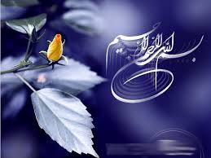

Slide 2
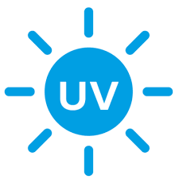
دوره آموزشی بهداشت مواجهه با پرتوهای فرا بنفش خورشیدی
دانشگاه علوم پزشکی و خدمات بهداشتی درمانی کاشان
معاونت بهداشتی
گروه مهندسی بهداشت محیط
بهار 1403

Slide 3
فهرست مطالب
تعاریف
منابع تولید پرتوی UV
تقسیم بندی و انواع پرتوهای UV
تاثیر اتمسفر بر پرتو UV
کاربردهای UV
اثرات UV بر سلامت انسان
ایندکس UV
ابزار دسترسی به شاخص پرتوی فرابنفش(SUN SMART )
راههای محافظت در برابر UV

Slide 4
فصل اول
تعاریف

Slide 5
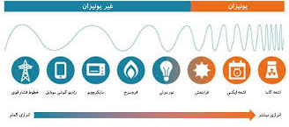
تعریف پرتو و انواع آن: پرتو یا تشعشع عبارت است از انرژی که به صورت امواج الكترومغناطيسي یا ذرات در خلاء یا در محیط مادی منتشر می شود. برخی از پرتوها دارای جرم و بعضی فاقد آن می باشند و با توجه به میزان انرژی، دارای قدرت نفوذ متفاوت در ماده هستند
پرتوها به صورت کلی به دو دسته تقسيم ميشوند:
الف- پرتوهای یون ساز (یونیزان) دسته ای از پرتوها هستند كه قابليت يون سازي (تبديل اتم به يون) دارند. پرتوهاي ایکس، گاما، آلفا و بتا نمونه هايی از پرتوهاي يون ساز می باشند. اين پرتوها در صورت برخورد با بافت زنده می توانند تغييراتي در مولكول هاي DNA بدن ايجاد نموده و حتي می توانند منجر به بيماري هايي چون سرطان، آب مرواريد و مرگ گردند.
ب- پرتوهای غیر یون ساز(غیر یونیزان) اين پرتوها داراي انرژي كافي براي يونيزاسيون نمی باشند و شامل پرتوهاي فرابنفش، نور مرئي، پرتو فروسرخ، امواج ماكروويو و امواج راديويي می باشند.

Slide 6

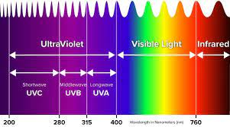
فرابنفش Ultraviolet) یا به اختصار UV ) : موجی است در گستره امواج الکترومغناطیسی با طول موجی در محدوده ۱۰۰ تا ۴۰۰ نانومتر که کوتاه‌تر از نور مرئی و بلندتر از پرتو ایکس است.
به بیانی دیگر انرژی آن کمتر از پرتو ایکس، ولی بیشتر از نور مرئی است. این پرتوها از دسته پرتوهای پرانرژی بوده و بیشتر خواص و کاربردهای آن بواسطه همین انرژی زیاد می باشند. بدلیل نزدیک بودن انرژی پرتوهاي فرابنفش به انرژی موجود در پیوندهای ترکیبات آلی، این پرتو بر روی ترکیبات فوق اثر گذاشته و باعث گسستن پیوندها و ایجاد پیوندهای جدید می شود. پیوندهای دوگانه یا سه گانه بین اتم های ترکیبات آلی (پیوندهای بین کربن و دیگر اتم ها) مستعدترین پیوندهای آسیب پذیر توسط پرتوهاي فرابنفش می باشند. پرتو UV در نور خورشید موجود است و تقریباً شامل ۱۰٪ از تمام امواج منتشر شده از سطح خورشید می‌شود.

Slide 7
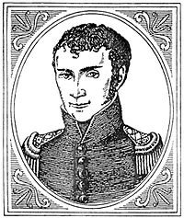
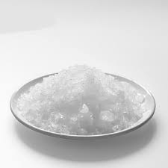
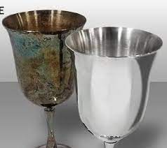
چگونگی کشف تابش
پرتو فرابنفش بگونه‌ای کاملاً اتفاقی با مشاهده تغییر رنگ و تیرگی املاح نقره در مقابل نور مستقیم آفتاب کشف گردید. در سال ۱۸۰۱ دانشمند شیمی دان آلمانی، یوهان ویلهلم ریتر بر اثر مشاهداتش متوجه شد که تابش‌های فرابنفش، که نامرئی هستند، عامل اساسی در تیرگی صفحات کاغذ آغشته به کلرید نقره هستند. او در آن زمان این پدیده را «پرتوهای شیمیایی» نامید.

Slide 8
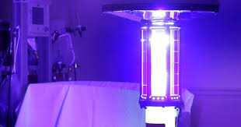
فصل دوم
منابع تولید کننده UV

Slide 9
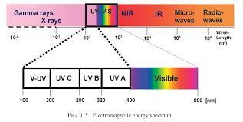
منبع طبیعی فرابنفش
خورشید ساطع‌کننده پرتو فرابنفش در هر سه باند UVA و UVB و UVC به مقدار فراوان است ولی به سبب ویژگی جذب UV در لایه اوزون اتمسفر، ۹۹٪ تابش فرابنفشی که به زمین می‌رسد از نوع باند (کمتر مضر)UVA است.
شیشه پنجره معمولی نسبت به دامنه ظاهراً کم نفوذ (UVA(300-400nm شفاف بوده و مقاومت چندانی در مقابل آن نشان نمی‌دهد اما نسبت به عبور طول موج‌های پایین‌تر از ۳۵۰nm حساس است به اندازه‌ای که ۹۰٪ تابش‌های UV کوتاه‌تر از ۳۰۰nm را از خود عبور نمی‌دهد.
نور (طیف الکترومغناطیسی مرئی) ناحیه طیفی از حدود ۴۰۰ تا ۷۵۰ نانومتر را می‌پوشاند. باند تابشی که از حدود ۱0 نانومتر تا ۴۰۰ نانومتر امتداد دارد، به عنوان تابش فرابنفش UV شناخته می‌شود. طیف نگارهای UV این محدوده را به سه باند نزدیک، دور و فرین تقسیم می‌کنند.

Slide 10
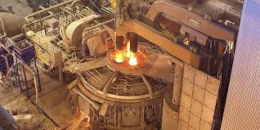
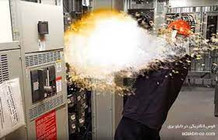
منابع مصنوعی تولیدکننده فرابنفش
به طور کلی هر ماده داغی که دمای آن متجاوز از 2500 درجه کلوين باشد، سبب انتشار اشعه UV می شود. روغن، زغال سنگ و مشعل های گازی معمولاً زير دمای 2000 درجه کلوين عمل می کنند، بنابراين اشعه ماورای بنفش UV از خود ساطع نمی کنند. اما قوسهاس الکتریکی و سوختن برخی مواد می تواند دمای بالای 2500 درجه تولید کند بنابراين مقدار زيادی اشعه ماورای بنفشUV از خود ساطع می کنند. برخی از توليد کننده های مصنوعی اشعه UV به شرح ذيل می باشند:
¨ انواع قوسهای الکتریکی تخلیه کننده گاز و کربن
¨ قوسهای فشار بالای جیوه و زنون
¨ مشعل های اگزا استيلن، اگزاهيدروژن ( کوره های ذوب فلزات)
¨ تجهيزات جوشکاری
¨ لامپ فلورسنت
¨ قوسهای جيوه با فشار پايين ( کاربرد درلامپهای ميکروب کش)
¨ ¨

Slide 11
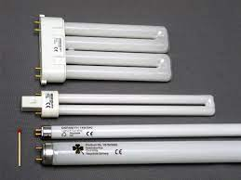
منابع مصنوعی تولیدکننده فرابنفش
قوسهای جيوه با فشار بالا( لامپ هایی با کاربرد گسترده در صنعت، راکتورهای فتوشيميايی و چاپ و فتوگرافی از بيماريهای پوستی)
¨ قوسهای زنون با فشار بالا(لامپ های زنون)
لوله های نوری
¨ لامپ های فلورسنت
¨ ليزرهای پزشکی و صنعتی
¨ لامپهای درمانی
¨ فلورسانت خورشيدی (کاربرد در دستگاههای برنزه نمودن )
¨ لامپ های نور سياه ( کاربرد اوليه اين لامپها در ساخت انواع رنگ ها و جوهرها اما اخیرا به صورت ترکيبی با داروهای فتواکتيو برای فتوتراپی از بيماری های پوست)
¨ لامپهای هالوژن دار کوارتز( برای روشنايی)
¨ لامپهای پلاسما (مانیتورها)

Slide 12
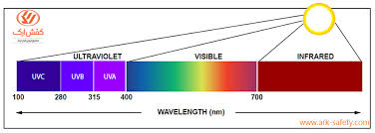
فصل سوم
تقسیم بندی و انواع پرتوهای UV

Slide 13

تقسیم بندی اشعه های فرابنفش
در بحث از تأثیر این پرتو غیر مرئی بر سلامت انسان و محیط زیست، می‌توان آن را به چند روش تقسیم کرد:
فرابنفش نزدیک، near UV، طول موج ۳۸۰–۲۰۰ نانومتر؛ به اختصار NUV
فرابنفش دور، far UV، یا فرابنفش خلاء، vacuum UV، طول موج ۲۰۰–۱۰ نانومتر؛ به اختصار FUV یا VUV
فرابنفش فرین، extreme UV، طول موج ۳۱–۱ نانومتر؛ به اختصار EUV یا XUV
توضیح | علامت اختصاری | طول موج به نانومتر | مقدار انرژی به فوتون | نام
ظاهراً کم خطر | NUV | 400 – 300 nm | 3.10 – 4.13 eV | پرتو فرابنفش نزدیک
خطرناک | MUV | 300 – 200 nm | 4.13 – 6.20 eV | پرتو فرابنفش میانه
بسیار خطرناک | FUV | 200 – 122 nm | 6.20 – 10.16 eV | پرتو فرابنفش دور

Slide 14
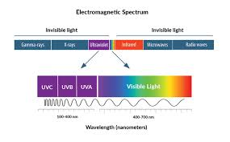
فرابنفش نزدیک
پرتو فرابنفش نزدیک را به دسته‌های زیر نیز تقسیم می‌کنند:
موج بلند فرابنفش که از ۳۲۰ تا ۴۰۰ نانومتر امتداد دارد و UV-A نیز نامیده می‌شود،
موج میانی فرابنفش که از ۲۸۰ تا ۳۲۰ نانومتر امتداد دارد و UV-B نیز نامیده می‌شود،
موج کوتاه فرابنفش که از ۲۰۰ تا ۲۸۰ نانومتر امتداد دارد و UV-C نیز نامیده می‌شود.
طول موج‌های کوتاه پرتو فرابنفش طول موج بین 100-280UV-C می‌تواند باکتری‌ها و سایر ارگانیسم‌‌های کوچک را منهدم کند. به همین دلیل برای گندزدایی و ضدعفونی کردن سطوح مانند اتاق‌های بیمارستان‌ها استفاده می‌شوند.

Slide 15
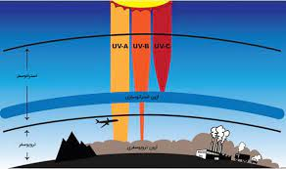
پرتو فرابنفش با طول موج بلند یا پرتو UVA : حدود 95 درصد پرتو فرابنفش خورشیدی در سطح زمین ازپرتوUVA تشکیل شده است. این ناحیه با طول موج nm 400 – 315 به ناحیه فلورسانس معروف است. پرتوUVA توسط اتمسفر جذب نمي شود. بنابراین پرتوهای فرابنفش به سطح زمین رسيده تا حدود زیادی از پرتو UVA همراه با جزء کوچکي ازپرتو UVB تشکیل شده است. میزان این طیف از پرتو فرابنفش در نورآفتاب، قوس الکتریکی و چراغ های الکتریکی معمولی نيز يافت مي شود. پرتو هاي لامپ فلورسنت در این ناحیه قرار دارد. پرتو UVA نسبت به پرتو UVB به عمق بیشتری از پوست نفوذ می‌کند و قرار گرفتن در معرض مقادير زیاد آن می تواند سبب آسیب غیر مستقیم به DNA، پیری پوست، سرطان پوست و آسیب به چشم ها شود.

Slide 16
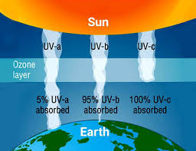
پرتو فرابنفش با طول موج متوسط یا : UVB طول موج پرتو UVB بین 280 تا 315 نانومتر است. پرتو UVB كمتر از پرتو UVA در پوست نفوذ می‌کند و مقدار بیشترآن توسط لایه خارجی پوست جذب میشود. احتمال آفتاب سوختگی از پرتو UVC و حدود متوسط پرتو UVB بیشتر بوده و عامل شروع سرطان پوست است. تقریبا 90 درصد از پرتو UVB پس از عبور از اتمسفر، توسط ازن، بخار آب، اکسیژن و دی اکسید کربن جذب می شود. ازن بزرگترین جذب کننده پرتو UVB است. شدت پرتو UVB در سطح زمین به شدت وابسته به میزان ازن موجود در جو و ضخامت الیه ازن است. این پرتو در نور چراغ، بخار جیوه و قوس الکتریکی با الکترودهای فلزی نيز وجود دارد.

Slide 17
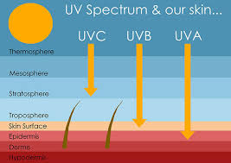
پرتو فرابنفش با طول موج كوتاه یا UVC
پرتو UVC مضرترین نوع تابش فرابنفش است، اما توسط لایه ازون (در مناطقی که لایه ازون سوراخ نشده باشد) بصورت کامل حذف می شود و به سطح زمین نمی رسد. اگرچه آسیب مداوم به لایه ازون توسط تركيبات كلروفلوروكربن و گازهاي هالوژن ممکن است به تابش UVC اجازه دهند تا به سطح زمین برسد. این مساله به علت نازک شدن لایه ازن یک مشکل بالقوه در استرالیا است. این ناحیه با طول موج بین nm 280 – 100 فقط در قوس الکتریکی وجود دارد. بنابراین آسيب هاي بهداشتي پرتوهاي فرابنفش در سطح زمین ناشي از UVA حدود 90 درصد و UVB حدود 10درصد می باشد. سطوح دريافت شده پرتو UVA در سطح زمين نسبت به UVB ثابت تر بوده واز اوقات متفاوت روز يا سال تاثير نمي گيرد.

Slide 18
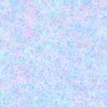
توضیح | علامت اختصاری | طول موج به نانومتر | مقدار انرژی به فوتون | نام
موج بلند یا نور سیاه که توسط لایه ازون جذب نمی‌شود | UVA | 400 – 315 nm | 3.10 – 3.94 eV | پرتو فرابنفش A
موج متوسط که بیشتر آن توسط لایه ازون جذب می‌شود | UVB | 315 – 280 nm | 3.94 – 4.43 eV | پرتو فرابنفش B
موج کوتاه که کاملاً توسط لایه ازون و جو زمین جذب می‌شود | UVC | 280 – 100 nm | 4.43 – 12.4 eV | پرتو فرابنفش C
UVC
توضیح | علامت اختصاری | طول موج به نانومتر | مقدار انرژی به فوتون | نام
عمدتاً از طریق اکسیژن جو جذب شده ولی نیتروژن آن را منتقل می‌کند | VUV | 200 – 10 nm | 6.20 – 124 eV | پرتو فرابنفش خلاء یا Vacuum
کاملاً توسط جو زمین جذب می‌شود | EUV | 121 – 10 nm | 10.25 – 124 eV | پرتو فرابنفش فرین یا Extreme

Slide 19
فرابنفش خلاء
فرابنفش دور، far UV، یا فرابنفش خلاء، vacuum UV، طول موج ۲۰۰–۱۰ نانومتر؛ به اختصار FUV یا VUV)
هوای معمولی در مقابل طول موج‌های ۲۰۰nm و پایین‌تر از آن به صورت شیشه‌ای مات عمل کرده و آن‌ها را از خود عبور نمی‌دهد. علت این امر به لطف قابلیت بسیار بالای جذب تابش فرابنفش موج کوتاه توسط «اکسیژن» جو امکان‌پذیر شده‌است، در حالی که مثلاً عنصری مانند نیتروژن کاملاً برعکس، در برابر UV مانند شیشه‌ای شفاف عمل می‌کند. در مجموع می‌توان گفت که هوا یا جو نسبت به عبور تابش امواج خیلی کوتاه و مضر فرابنفش، بسیار سختگیرانه عمل می‌نماید. همین واکنش است که کره خاکی را برای انسان‌ها و بسیاری از جانداران قابل سکونت ساخته‌است؛ و باز به همین دلیل، در صنایعی که نیاز به استفاده از تابش فرابنفش موج کوتاه زیر ۲۰۰nm باشد (مانند صنایع ساخت نیمه رساناها)، این عملکرد تنها در محیط‌های تخلیه شده از اکسیژن امکان‌پذیر خواهد بود.

Slide 20
فرابنفش فرین
فرابنفش فرین، extreme UV، طول موج ۳۱–۱ نانومتر؛ به اختصار EUV یا XUV
مشخصه این پرتو فرابنفش، دو تأثیر متفاوت آن‌ها با ماده است:
1- طول موج‌های بلندتر از ۳۰nm اساساً با ویژگی‌ها و توان ترکیبی مواد در سطح الکترونی–شیمیایی سروکار دارند در حالی که طول موج‌های کوتاه‌تر از ۳۰nm پرتو فرابنفش تنها تعاملی دارند با اوربیتال‌های الکترونی و هسته اتمها.
2- باند XUV به شدت توسط بسیاری از عناصر شناخته شده متعارف قابل جذب است؛ بنابراین فاقد اثر پایدار است. اما امروزه این امکان بوجود آمده که حتی بتوان تصاویر چند لایه‌ای که قادر به بازتاب حدود ۵۰٪ از تابش‌های XUV باشند را در شرایط آسان و عادی بدست آورد.
از فناوری اخیر در ساختن تلسکوپهایی برای تصویرپردازی خورشیدی که قبلاً امکان ثبت آن‌ها با هیچ تلسکوپ دیگری وجود نداشت استفاده می‌شود. اکنون دو پدیده تلسکوپی SOHO/EIT و همچنین TRACE توانسته‌اند به کمک بکارگیری از فناوری Extreme UV ، تصاویر خیره‌کننده‌ای از خورشید و سایر سیارات و ستارگان و کهکشان‌های دور و نزدیک در دسترس انسان قرار بدهند

Slide 21
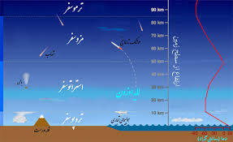
فصل چهارم
تاثیراتمسفر و موقعیت جغرافیایی بر پرتو UV

Slide 22
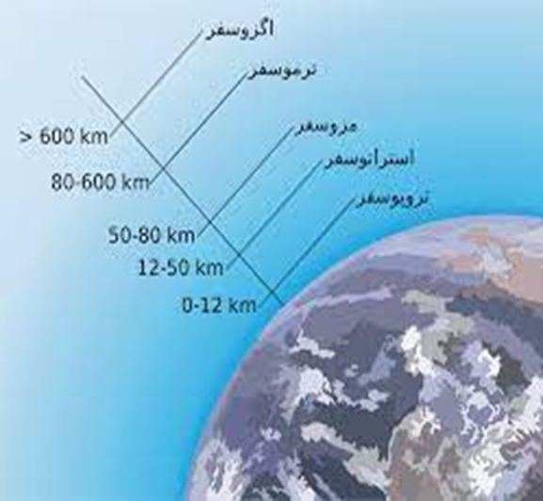
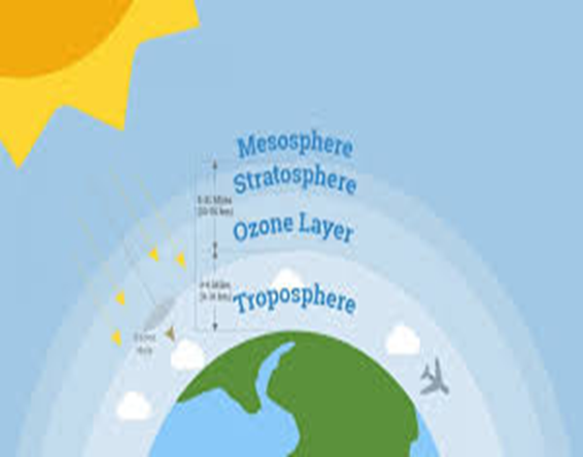
لایه اُزون - اُزون‌سپهر لایه‌ای‌ست در ارتفاع ۲۰ تا ۳۰ کیلومتری سطح زمین (که بسته به شرایط فصلی و آب‌وهوایی ضخامت آن تغییرمی‌کند) . واحداندازه گیری لایه ازون دابسون می باشد و طبق تعریف واحد دابسون(سنجش از دور ) روش استاندارد برای بیان کردن مقادیر گاز ازن در اتمسفر می باشد هر واحد DU برابر با 1016 × 7/2 مولکول ازن در هر سانتیمتر مربع می باشد. ضخامت ۳۰۰ دابسون معادل با ۳ میلی‌متر در لایه استراتوسفر جو زمین، با غلظت بالایی از مولکول ازون (O_{۳})، که در سال ۱۹۱۳ توسط دو فیزیک‌دان فرانسوی به نام‌های شارل فابری و آنری بویسون کشف شد. استاندارد 300 تا 400 دابسون برای ضخامت لایه اوزون تعیین شده است .

Slide 23
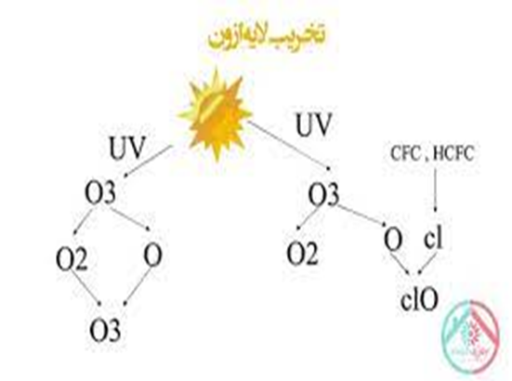
این لایه با جذب 99/9 – ۹۵ درصد پرتو فرابنفش خورشید، موجب ادامه زندگی بر روی کره زمین می‌شود. لایه اُزون پرتوهای پرانرژی فرابنفش را جذب کرده و آن‌ها را به شکل پرتوهای فروسرخ درمی‌آورد و به سطح زمین می فرستد . در اوایل سال ۱۹۳۰، ترکیباتی به نام کلروفلوئوروکربن‌ها (سی‌اف‌سی‌ها) در ایالات متحده آمریکا اختراع‌شدند و در صنعت و خانه مورد استفاده قرار گرفتند. این ترکیبات به استراتوسفر راه یافتند و عناصر کلر و برم موجود در آن‌ها طی واکنش‌های شیمیایی موجب تخریب تدریجی لایه اُزون شدند. به ویژه، لایه اُزون بر فراز قطب جنوب به شدت کاهش یافته‌است.

Slide 24
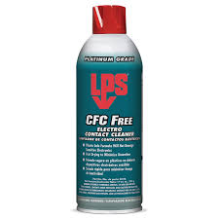
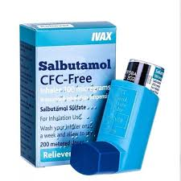
O2 + UV → O + 3 O
اکسیژن اتمی + اکسیژن مولکولی → فرابنفش + ازون
IR + O3 O2 → + O
فروسرخ + ازون → اکسیژن اتمی + اکسیژن مولکولی
هنگامی که پرتو فرابنفش به مولکول ازون برخورد می‌کند، پیوند میان اتم‌های آن می‌شکند و یک اتم اکسیژن و یک مولکول اکسیژن تولید می شود . سپس اتم اکسیژن با مولکول اکسیژن ترکیب می ‌شود و ازون (O_{۳}) به همراه مادون قرمز تشکیل می‌شود. و این واکنش ها به طور طبیعی تکرار می گردد . در صورت وجود کلرو فلئورو کربن ها واکنش ها تغییر می کند پس ازبرخورد فرابنفش با مولکول ازون و تولید اتم اکسیژن اتم های هالوژنه با اکسیژن اتمی ترکیب شده و از تشکیل مجدد ازون جلوگیری می کنند. این ترکیب پایدار بوده و باعث کاهش غظت ازون در استراتوسفر می گردد . لایه اُزون پرتو فرابنفش را به پرتو فروسرخ تبدیل می‌کند و به سطح زمین می‌فرستد. واکنش طبیعی تبدیل فرابنفش به فروسرخ توسط لایه اُزون و باند شدن هالونها در تصاویر نشان داده شده است
Cl + O →3 ClO + O _{۲}
اکسیژن + کلر مونواکسید → ازون + کلر
ClO + O → Cl + O _{۲}
اکسیژن + کلر → اکسیژن اتمی + کلر مونواکسید
واکنش طبیعی تشکیل و تخریب ازون در استراتوسفر
واکنش در حضور هالوژنها و تخریب ازون

Slide 25
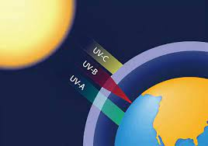
در ظهر یک روز آفتابی 95% اشعه تابشی UVA و 5% از نوع UVB است که کل UVC و بیشترUVB توسط لایه ازن استراتوسفری جذب می شود. میزان انرژی اشعه بر حسب (J/m2) و میزان توان یا انرژی ساطع شده بر یک سطح مشخص در یک زمان معین بر حسب W/m2 است .که از آن تحت عناوین fluence، exposure dose وdose نیز نام برده می شود. درعمل اشعه گامـا و ایکـس کـه طـول مـوج کمتري دارند قــدرت نفــوذ بیشتر و اثــر میکــروب کشی شدیدتري از پرتو فرابنفش نشان می دهند، اما استفاده از آنهـا دشوار و خطرناك است. تفاوت اثر این امواج بـر حیات میکروب ها به طول موج و مقدار انـرژي اشـعه بسـتگی دارد. انرژي فوتون هایی که از منابع تابش تولید شده، به فرکانس تابش بستگی داشته و با رابطه زیر نشان داده میشود.
E = hf = hc/ λ
E = انرژي یک کوانتـوم (ژول)
f = فرکـانس یا تعـداد نوسان در ثانیه (یا هرتـز)
h = ثابـت پلانـک ( 10⁴ × 63/6 ژول- ثانیه)
c= سرعت یا طول طی شده در واحـد زمـان ( 10⁸ × 3 متر در ثانیه)
l = طول موج پرتو (متر)

Slide 26
عوامل موثر در قدرت پرتوهای UV
1- زمان شبانه‌روز: این پرتوها در ساعات ۱۰ صبح تا ۴ بعد از ظهر بسیار قوی هستند.
۲- فصول سال: در طول فصل بهار و تابستان پرتوهای UV قدرت بیشتری دارند.
۳- عرض جغرافیایی (فاصله از خط استوا): هر چقدر از خط استوا دورتر شویم، قدرت این پرتوها کمتر می‌شود.
۴- ارتفاع از سطح دریا : پرتوهای یو وی به مناطق با ارتفاع بالاتر، با قدرت بیشتری می‌تابند.
۵- ابرها: در هوای ابری میزان پرتوهای UV کمتری به سطح زمین می‌رسد.
۶- سطح اوزون موجود در جو زمین: هر چقدر لایه اوزون ضخیم‌تری در سطح جو زمین موجود باشید، پرتوهای فرابنفش کمتری از آن عبور می‌کند.
7- بازتابش سطوح مختلف

Slide 27
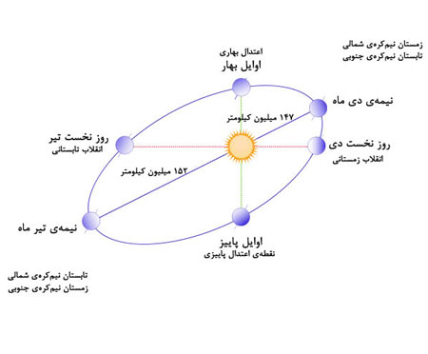
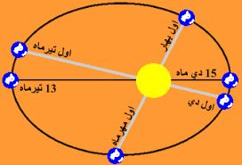
میزان فاصله خورشید از کره زمین : میزان پرتوهاي فرابنفش در سطح زمین بستگی به فاصله خورشید از کره زمین دارد و با توجه به اینکه این میزان فاصله در ماههای سال و ساعات روز متفاوت است شدت پرتوهای فرابنفش در ماههای سال و ساعات روز متغیر خواهد بود.
به عبارت دیگر هر چه فاصله خورشید از کره زمین بیشتر باشد میزان پرتوهای فرابنفش در سطح زمین بیشتر می باشد و بالعکس . در حدود دوم جولای، خورشید دارای بیشترین فاصله و در دوم ژانویه دارای کمترین فاصله با کره زمین است. در خارج از نواحی استوایی حداکثر تابش پرتوهاي فرابنفش زمانی رخ میدهد که خورشید در دورترین فاصله قرار گيرد که حدود ظهر (ظهر آفتابی) در ماههای تابستان در نيمكره شمالي است.

Slide 28
عرض جغرافیایی هر چه به مناطق استوایی نزدیک تر شویم بر شدت پرتوهای فرابنفش افزوده می شود.
پوشش ابر: ابرها از طریق انعکاس، انکسار، جذب و تفرق پرتوهای فرابنفش سبب افزایش یا کاهش (که عمدتا سبب کاهش) در پرتوهای فرابنفش در سطح زمین می شوند. در آسمان بدون ابر، پرتوهای فرابنفش در حداکثر میزان است اما حتی با وجود پوشش ابر، بخشی از پرتوهای فرابنفش به سطح زمین میرسد. به عبارت دیگر بیش از 90 % از پرتوهای فرابنفش خورشیدی می تواند از پوشش ابر روشن عبور نماید و به سطح زمین برسد.
ارتفاع از سطح دریا به دليل نازکتر بودن اتمسفر در ارتفاعات بالاتر، ميزان جذب پرتوهای فرابنفش توسط لایه های اتمسفر کمتر بوده و میزان پرتوهای فرابنفش در سطح زمین افزایش می یابد. در واقع به ازاي هر 1000 متر افزایش ارتفاع، میزان پرتوهای فرابنفش در سطح زمین حدود10 % تا 12 % افزایش می یابد و به ازای هر 300 متر افزایش ارتفاع، میزان پرتوهای فرابنفش تقریبا چهار درصد افزایش می يابد .

Slide 29
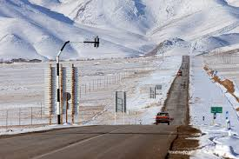
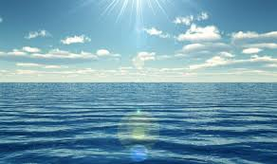
ازن استراتوسفری : لایه ازن بخشي از پرتوهای فرابنفش را كه به سطح زمین مي رسد جذب ميكند. سطح ازن در طول سال و حتی درطول يك روز متفاوت است.
بازتابش سطوح مختلف: پرتوهای فرابنفش توسط سطوح مختلف با مقادير متفاوتي بازتابش یا پراکنده مي شوند. پرتوهای فرابنفش بازتابیده شده هم می توانند بسیار زیانبار باشند. ساحل شني خشک حدود ،%15 آب دریا 25 % و برف تمیز80 % از پرتوهای فرابنفش را بازتابش می کند.

Slide 30
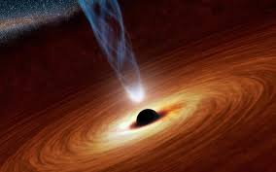
فصل پنجم
کاربردهای UV

Slide 31

کاربردهای پرتوی فرابنفش
نورهای سیاه
نور سیاه به لامپی گفته می‌شود که قادر است با تابش امواج بلند فرابنفش که به صورت مرئی به سختی دیده می‌شوند، با نوعی تابش شبه فلورسنتی، به‌عنوان یک علامت ضد تقلب، بر روی اسنادی حساس به طول موجی خاص، چون کارت‌های اعتباری، گذرنامه و گواهینامه رانندگی و غیره بکار گرفته شود.
امروزه گذرنامه‌ها و اسکناس‌های اغلب کشورها، آغشته به مرکب‌های حساس به UV و بعضاً مجهز به نوارهای امنیتی اندUV sensitive threads هستند.
لامپ‌های فلورسنت
لامپ‌های فلورسنت قادرند که با یونیزه نمودن بخار جیوه، پرتو فرابنفش تولید کنند. لایه‌ای فسفری در داخل تیوپ همراه با جذب تابش فرا بنفش است که آن را تبدیل به نور مرئی می‌نماید.

Slide 32
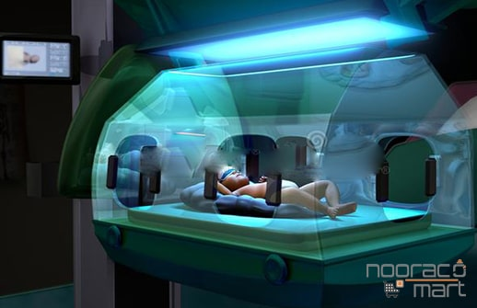
لامپ یو وی برای درمان زردی
امروزه درعلم پزشکی از لامپ های مختلفی جهت درمان انواع مختلف بیماری ها استفاده می شود. لامپ ماوراء بنفش برای زردی یکی از این کاربردها است که بسیار موثر واقع شده است. فتوتراپی یا نوردرمانی توسط متخصصان برای درمان بیماری های مختلف از جمله درمان بیماری های پوستی استفاده می شود اما عمده ترین کاربرد آن استفاده از لامپ یو وی برای زردی است.
لامپ یو وی برای زردی یا فتوتراپی معمولا برای درمان زردی نوزادانی استفاده می شود که سطح بالایی از یک ماده به نام بیلی روبین در خون آن ها وجود داشته باشد. زردی در اغلب موارد ممکن است 10 تا 14 روز طول بکشد و عموما خطری برای نوزاد ندارد و در طی آن باید غذا دادن به نوزاد چه شیر مادرو چه شیرخشک دائما ادامه داشته باشد. اگر نوزاد زودتر از موعد به دنیا آمده باشد در طی دو هفته معمولا مشکل رفع شده و زردی از بین می رود

Slide 33
نحوه عملکرد فتوتراپی و لامپ یو وی برای زردی
فتوتراپی برای درمان زردی نوزاد استفاده می شود. این نور سطح بیلی روبین در خون نوزاد را از طریق روندی که فتواکسید نامیده می شود، کاهش می دهد. فتواکسید به بیلی روبین اکسیژن اضافه می کند که در نتیجه آن به راحتی در آب حل نمی شود و کبد نوزاد قادر می شود که بیلی روبین را بشکند یا از خون از بین ببرد
در طی روند استفاده از لامپ یو وی برای زردی و فتوتراپی باید دائما دمای بدن نوزاد مشاهده شود و مراقب بود دمای بدن نوزاد خیلی بالا نرود و علائم دهیدراته شدن را نشان ندهد. اگر نوزاد علائم دهیدراته شدن را نشان دهد غذا دادن به صورت وریدی خواهد بود. سطوح بیلی روبین هر 4 تا 6 ساعت چک می شود. هنگامی که سطوح بیلی روبین شروع به کاهش کند این روند چک شدن به هر 6 تا 12 ساعت تغییر پیدا می کند. هنگامی که سطح بیلی روبین به یک محدوده امن می رسد معمولا یک یا دو روز طول می کشد. به طور کلی استفاده از درمان فتوتراپی کارایی بالایی دارد و عوارض آن بسیار ناچیز است.

Slide 34
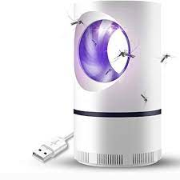
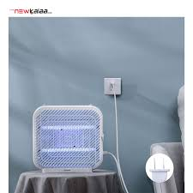
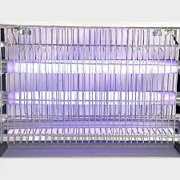
فیزیوتراپی
به دلیل خاصیت ضدعفونی‌کننده و همچنین تحریک زایش پوستی بعضی از انواع فرابنفش(UV)در فیزیوتراپی برای درمان بیماران استفاده می‌شود.
این نوع امواج در دو دسته کلی لامپ‌های سرد و لامپ‌های گرم تقسیم می‌شوند.
عفونت‌های پوستی، جوان‌سازی پوست، زخم‌های بستر، پسوریازیس و بسیاری از بیماری‌های دیگر با این روش مورد درمان قرار می‌گیرند.
کنترل حشرات
تله‌های فرابنفش برای از بین بردن حشرات پرنده ریز جثه که شبانه میل به نزدیکی تابش UV دارند.

Slide 35
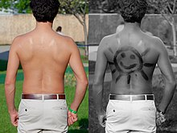
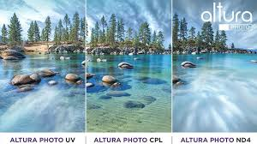
: عکاسی فرابنفش
فرایند عکاسی برای ثبت تصاویر با استفاده از تابش طیف UV است. تصاویر گرفته‌شده با پرتو فرابنفش با اهداف علمی، پزشکی یا هنری تهیه می‌شوند. این تصاویر ممکن است خراب‌شدن آثار هنری یا ساختارهایی را که در زیر نور آشکار نمی‌شوند را نشان دهند. ممکن است از تصاویر پزشکی تشخیصی برای تشخیص برخی اختلالات پوستی یا به عنوان شواهد آسیب استفاده شود. برخی از حیوانات، به ویژه حشرات، از طول‌موج‌های فرابنفش برای دیدن استفاده می‌کنند؛ بنابراین عکاسی فرابنفش می‌تواند به بررسی علائم گیاهانی که حشرات را جذب می‌کنند کمک کند، در حالی‌که این علائم با چشم غیرمسلح برای انسان نامرئی است. عکاسی فرابنفش از مکان‌های باستانی ممکن است مصنوعات یا الگوهایی را نشان دهد که بدون استفاده از عکاسی فرابنفش قابل مشاهده نیستند.

Slide 36
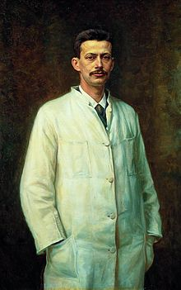
استفاده از لامپ UV جهت ضدعفونی
درمورد تاریخچه استفاده از لامپ UV جهت ضدعفونی می‌توان به این موضوع اشاره کرد که برا اولین بار در 1876 دو دانشمند با نام‌های آرتور دانز و توماس بلانت در مورد تاثیرات اشعه ماورا بنفش بر روی اندام‌های زنده و ایجاد جهش در آن‌ها مقاله ای را منتشر کردند. با استفاده از تحقیقات آن‌ها و همین طور پژوهش‌هایی که پس از آن صورت گرفت نیلسن فینسن توانست نوعی از سل پوستی را با استفاده از اشعه ماورا بنفش درمان کند. او به خاطر این روش درمانی خود در سال 1903 توانست جایزه نوبل پزشکی را از آن خود کند .
طول موج‌های کوتاه پرتو فرابنفش طول موج بین 100-280UV-C می‌تواند باکتری‌ها و سایر ارگانیسم‌‌های کوچک را منهدم کند. به همین دلیل برای گندزدایی و ضدعفونی کردن سطوح مانند اتاق‌های بیمارستان‌ها استفاده می‌شوند.

Slide 37
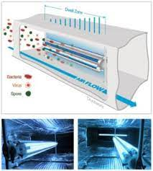
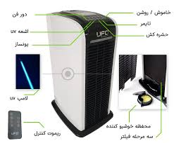
استفاده از لامپ UV جهت ضدعفونی
استفاده از لامپ ماواءبنفش جهت ضدعفونی از میانه قرن بیستم پذیرفته و رایج شد. اولین استفاده‌ها از لامپ UV جهت ضدعفونی در کارخانه‌های دارو سازی و در مراحل تهیه دارو بود. بعد‌ها همین سیستم در تصفیه آب نیز به کار گرفته شد. با استفاده از لامپ UV جهت ضدعفونی و ترکیب آن با یک سیستم فیلتر فیزیکی می‌توان یک سیستم تصفیه و گند زدایی آب راه اندازی کرد و از آن برای بازیافت آب و باز استفاده از آن در داخل یک مجموعه یاری جست. لامپ UV جهت ضدعفونی هوا در دستگاه‌های تهویه مطبوع نیز به کار گرفته می‌شود. یکی از دلایل این که هوای تولید شده توسط انواع سیستم‌های تهویه مطبوع بوی نامناسبی دارد، وجود انواع باکتری و سایر ارگان‌های زنده است. با استفاده از گند زدایی لامپ ماورا بنفش می‌توانیم تهویه مطبوع با کیفیت بالا تری داشته باشیم

Slide 38
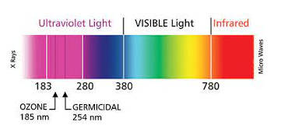
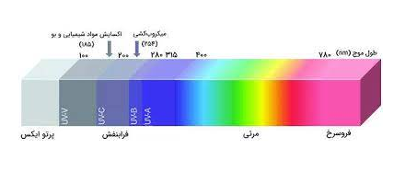
گندزدایی
طول موج‌های کوتاه پرتو فرابنفش (طول موج بین 100-280 UV-C) می‌تواند باکتری‌ها و سایر ارگانیسم‌‌های کوچک را منهدم کند. تابش UV منجر به شکست و انهدام ژنوم میکروارگانیسم ها شامل باکتری، ویروس، قارچ و…. چه از نوع DNA و چه RNA می شود که اثر ضدعفونی کنندگی مناسبی در آب یا هوا را بدنبال دارد. بهمین دلیل لامپ ها و دستگاه های UV را مناسب ترین روش برای گندزدائی و ضدعفونی آب در مزارع پرورش ماهی یا سیستم های تصفیه آب می دانند. به همین دلیل برای گندزدایی و ضدعفونی کردن سطوح مانند اتاق‌های بیمارستان‌ها استفاده می‌شوند. از پرتو فرابنفش برای ضدعفونی آب، مواد خوراکی، تجهیزات پزشکی و لوازم صنعتی و غیره می‌توان استفاده نمود.

Slide 39
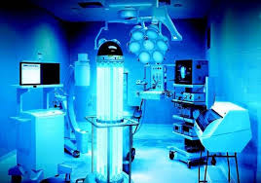
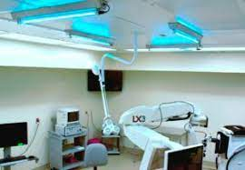
مزایای پرتو فرابنفش در گند زدایی
1- نیاز به حمل‌ونقل و انبار مواد شیمیایی ندارد
2- با تغییرات PH و دما کارایی آن چندان تغییر نمی‌کند
3- فراورده جانبی به وجود نمی‌آورد
4- ایجاد طعم و بوی شیمیایی نمی‌کند
5- زمان تماس لازم برای گندزدایی بسیار کوتاه است
6- روی ارگانیسم های گروه هوازی اثر فوق‌العاده دارد.
مهمترین مسئله در استفاده از لامپهای UV برای گندزدایی رعایت زمان کارکرد این لامپها است . هر لامپ دارای عمر مفیدی می باشد که به ساعت توسط سازنده اعلام می گردد . پس از پایان عمر مفید لامپ اگر چه ظاهرا سالم و دارای نور بنفش می باشد اما قدرت ضدعفونی کنندگی خود را از دست داده است و نباید استفاده گردد.
برای کنترل و نظارت بر این موضوع می بایست مصرف کننده نسبت به ثبت ساعتهای مصرف لامپ اقدام نموده و مقدار تجمعی را محاسبه نماید .

Slide 40
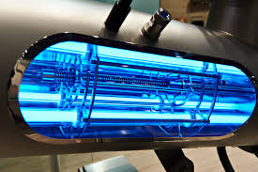
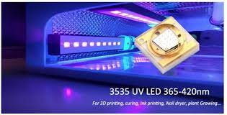
معایب ضدعفونی پرتو
1- باقی نماندن تأثیر ضدعفونی کنندگی ( عدم وجود باقیمانده)
2- نبود دانش فنی کافی درباره چگونگی عمل سیستم‌های UV در شرایط مختلف
3- برای مواد آلی مناسب نیست
4- برای سطوح غیرقابل دید مثل زوایا و خلل و فرج مناسب نیست.
5- روی بعضی از اشیا اثر کمتری دارد مثلاً پرتو می‌تواند سطوح آلومینیوم و شیشه را استریل کند ولی روی چوب و لاستیک و کاغذ را نمی‌تواند استریل کند.

Slide 41
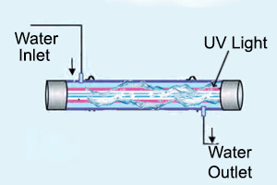
کاربرد لامپ یو وی برای ضدعفونی آب
تابش سطح مناسب نور ماورا بنفش منجر به ریشه کن کردن میکروارگانیزم های بیماری زا در آب می شود. به طور کلی، درون لامپ های فرابنفش نوعی رشته فلزی است که منجر به ایجاد قوس الکتریکی شده و بخار جیوه را تحریک می کند. تحریک بخار باعث گرم شدن و افزایش فشار درون لوله و تشعشع UV می شود. اما در آن طول موج کوتاه نور نمی تواند از شیشه معمولی عبور کند ، بنابراین یک لوله ساخته شده از کوارتز ، بدنه اصلی لامپ را تشکیل می دهد. برای لامپ یو وی ضدعفونی آب از لامپ های یو وی نوع سی استفاده می شود

Slide 42
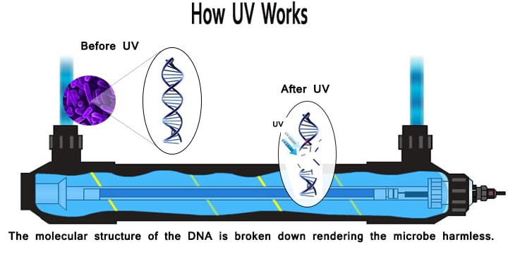
ویژگی های لامپ یو وی برای ضدعفونی آب
خروجی : از ویژگی های لامپ یو وی استفاده برای ضدعفونی آب خروجی است. خروجی لامپ به شدت تابش اشعه ماورا بنفش توسط لامپ UV گفته می شود. خروجی به فشار لامپ بستگی دارد که با افزایش دما تولید می شود. میزان تابش بالاتر تأثیر بیشتری در اثربخشی میکروب کشی دارد و قدرت بالاتری دارد. میزان تابش کم تر، انرژی کمتری دارد و در غیرفعال سازی عوامل بیماری زا کمتر موثر است.

Slide 43
فشار : دومین ویژگی لامپ یو وی برای ضدعفونی آب فشار است که به فشار گاز داخلی لامپ اشاره دارد. سطح فشار گاز، تابش حاصل از آن را تعیین می کند. در لامپ های بخار جیوه ، فقط فشار کم یا متوسط باعث تولید اشعه UVC می شود. فشار بیشتر همچنین باعث تولید نور در طیف مرئی می شود. در فشار کم ، طول موج تابش در یک باند واحد در 254 نانومتر تولید می شود. مشخص شده است که این بیشترین طول موج میکروب کش است. در فشار کم خروجی این طول موج شدیدتر است.
در فشار متوسط، یک باند گسترده از طول موج ها در بالا و پایین 254 نانومتر تولید می شود. شدت طول موج 254 نانومتر به آن شدت نیست ، اما فشار بیشتر سایر طول موج های دیگر را پوشش می دهد تا هر چیزی را که تحت تأثیر طول موج 254 نانومتر قرار نمی گیرد هم ، پوشش داده شود. استفاده از لامپ یو وی برای ضدعفونی آب ، در اکثر سیستم های تصفیه آب صنعتی ، تجاری و شهری ، امکانات به سمت دو نوع لامپ خاص تمایل دارند تا میزان جریان آب تصفیه شده را کنترل کنند.

Slide 44
لامپهای کم فشار / خروجی بالا
این لامپ ها هم میکروب کشی و هم راندمان الکتریکی خوبی دارند. در این لامپ یو وی برای ضدعفونی آب ، با فشار کم استفاده کمتر از انرژی را تضمین می کند در حالی که دارای خروجی بالا بوده که باعث بهبود کارایی میکروب کش می شود. این لامپ ها برای جریانهای نسبتاً زیاد در تأسیساتی که می خواهند انرژی کمتری مصرف کنند و همچنین فضای کمی دارند ، مناسب هستند. طیف تک رنگ، توان ورودی میان برد، بهره وری انرژی مناسب، دمای متوسط میان برد، عمر خوب لامپ همگی از ویژگی های لامپ یو وی برای ضدعفونی آب با فشار کم است.
لامپهای فشار متوسط / خروجی بالا
لامپ یو وی برای ضدعفونی آب فشار متوسط ، به این لامپ ها لامپ های فشار متوسط MP گفته می شود زیرا نمی توان آنها را با شدت خروجی کم کار کرد. این نیرومندترین لامپهای ماوراء بنفش هستند که در تأسیسات با فضای کم استفاده می شوند و می توانند مصرف برق بیشتری داشته باشند. از ویژگی های لامپ یو وی برای ضدعفونی آب با فشار متوسط می توان، طیف پلی کروماتیک، توان ورودی با برد بالا، بازده کم انرژی، دمای عملیاتی دامنه بالا، عمر کمتر لامپ را نام برد
لامپ های کم فشار / خروجی کم
لامپ یو وی برای ضدعفونی آب، با خروجی کم عموما مورد استفاده قرار نمی گیرند زیرا به اندازه لامپ یو وی برای ضدعفونی آب دو مورد قبلی کارآمد نیستند و به لامپهای UV بیشتری نیاز دارند. با این حال ، آنها از نظر انرژی در سه سیستم بسیار کارآمد هستند و برای کاربردهای بسیار کوچکتر مقرون به صرفه هستند. از ویژگی های لامپ یو وی برای ضدعفونی آب می توان به طیف تک رنگ، توان ورودی کم برد، بهره وری انرژی مناسب، دمای کم دامنه کار، عمر خوب لامپ را نام برد. استفاده از لامپ یو وی برای ضدعفونی آب در سیستم ضد عفونی کننده بسته به نوع کاربرد ممکن است کم و بیش سودمند باشد

Slide 45
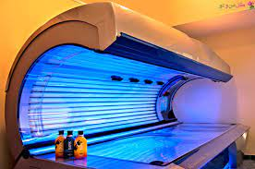
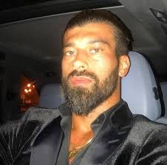
لامپ یو وی سولار
برخی از سالن های زیبایی از لامپ های یو وی برای برنزه کردن و سولاریوم استفاده می کنند. این عامل به عنوان یکی از فاکتورهای خطرات ابتلا به سرطان شناخته می شود. به طور کلی قرارگیری بیش از حد در معرض هر نوع اشعه ای از یو وی می تواند سلول های پوستی را تخریب کند و خطر ابتلا به سرطان را افزایش دهد.

Slide 46
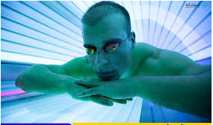
سولاریوم واحد برنزه کننده ای است که از اشعه ماوراء بنفشUV برای برنزه کردن پوست استفاده می کند. سولاریوم ها به عنوان تخت آفتاب، لامپ آفتابی یا تخت برنزه نیز شناخته می شوند.
چیزی به نام برنزه شدن ایمن از سولاریوم وجود ندارد. اشعه UV از سولاریوم خطر ابتلا به سرطان پوست را افزایش می دهد. سولاریوم ها تا 6 برابر قوی تر از آفتاب ظهر تابستان، سطوح UV ساطع می کنند. آنها همچنین می توانند باعث آسیب چشم و آسیب فوری پوست مانند آفتاب سوختگی، سوزش، قرمزی و تورم شوند.

Slide 47


استفاده از لامپ UV برای ناخن
معمولا برای پروسه مانیکور معمولی از لامپ UV برای ناخن استفاده نمی کنند. از لامپUV برای ناخن در مرحله ژلیش و برای خشک و محکم تر شدن آن استفاده می کنند و باعث می شود که لاک ثابت بماند و لب پر نشود. چه لامپ ال ای دی و چه لامپ دیگری در این دستگاه ها استفاده شود، به هر حال لامپ UV برای ناخن ساطع کننده اشعه یو وی است که مضر است. اشعه ای که توسط لامپUV برای ناخن ساطع می شود از نوع UVA است. قرارگیری درمعرض اشعه یو وی A منجر به پیری زودرس پوست و ایجاد دانه های سرسیاه و چروک می شود.

Slide 48
فصل ششم
اثرات پرتو یو وی بر سلامت

Slide 49
پرتوهاي فرابنفش خورشیدی یک عامل خطر محیطی مهم برای انسان است و اهمیت این عامل خطر با تخریب بیشترلایه ازن، افزایش می‌يابد. مقادير کم پرتوهاي فرابنفش برای انسان سودمند و براي تولید ویتامین D ضروری مي باشد.
پرتوهای فرابنفش همچنين برای درمان برخي از بیماری ها نظير راشیتیسم، پسوریازیس و اگزما كاربرد دارد. این مسئله باید تحت نظر پزشک بوده و مزاياي درمان در مقابل خطرات ناشی از قرار گرفتن در معرض پرتوهای فرابنفش مورد قضاوت و مقایسه قرار گیرد.
مواجهه طولانی مدت انسان با پرتوهای فرابنفش خورشیدی ممکن است منجر به ايجاد طيف وسیعي از عوارض بهداشتي حاد و مزمن مانند پيري زودرس پوست، سرطان پوست، واكنش هاي التهابي چشم، آب مرواريد و ضعف سیستم ایمنی بدن شود. آفتاب سوختگی و برنزه شدن از شایعترین عوارض حاد شناخته شده مواجهه با تابش بیش از حد پرتوهاي فرابنفش است. در دراز مدت، پرتوهاي فرابنفش سبب تغییرات غیر قابل برگشت در سلول ها، بافت های فیبری و رگهای خونی می شوند که سبب پیری زودرس پوست خواهد شد. پرتوهای فرابنفش همچنين میتواند باعث واکنش های التهابی چشم شوند.

Slide 50

تأثیرات مثبت پرتو فرابنفش
از جمله اثرات مثبت قرار گرفتن در معرض تابش باند UVB تحریک پوست برای تولید "ویتامین D " است. تخمین زده می‌شود که علت مرگ ناخواسته سالانه ده‌ها هزار شهروند آمریکایی تنها به دلیل سرطان‌های ناشی از کمبود و اختلال در جذب ویتامینD باشد. دیگر تأثیر اختلال در جذب ویتامینD پوکی استخوان و سایر عوارض متأثر از اختلال مغز استخوان که منجر به درد، عدم تحمل وزن شخص توسط خود، و نهایتاً ایجاد ترک و شکستگی‌های ناخواسته به ویژه در خانم‌ها خواهد بود.
البته امروزه در برخی کشورها تأکید بسیاری بر غنی‌سازی مواد خوراکی با افزودن رژیم‌های ویتامینD وکلسیم می‌شود که در مقایسه با اثرات محتمل سوء UVB بر پوست بدن انسان (سرطان) بسیار پسندیده و مرجح هستند.

Slide 51

نحوه اثر UV بر بدن
اصل کلی: در مورد انسان، حضور طولانی در مقابل تابش فرابنفش، می‌تواند احتمال ابتلاء به آسیب‌های حاد و مزمن پوستی، بینایی و حتی تخریب کل سیستم ایمنی بدن را به دنبال داشته باشد.
  فوتون‌های پرتو فرابنفش به خصوص در باند UVB، به هر نوع مولکول DNA متعلق به ارگان‌های زنده، به اشکال گوناگون حمله‌ور می‌شوند.
  در شایع‌ترین حالت، حمله علیه نزدیک‌ترین ترکیب "باز تیمین یا Thymine Bases" در حلقه DNA اتفاق می‌افتد. در این حالت "بازهای تیمین یا Thymine Bases" همپایه، به عوض نگهداری تعادل پله‌ای DNA یا به عبارتیLADDER BASE BOND“ " به همپایه خویش پیوسته و باعث بوجود آمدن نوعی DNA «معیوب» می‌شوند.

Slide 52

نحوه اثر UV بر بدن
در این صورت زنجیره دی‌ان‌ای با از دست دادن کد رمزی اصلی خود، به نوعی کد با رمز دیگری تبدیل و معنای اولیه ساختار هسته سلولی خود را از دست داده که عملاً حاصل، سلولی با عملکرد غیر مشخص یا تخریب شده سرطانی است.
  همه پرتوهای UVA ,UVB ویا UVC قادرند که از عمر سلول‌های اساسی بدن از جمله بافت‌های فیبروزی پروتئینی موجود در بدن از جمله پوست، استخوان، غضروف و هرگونه بافت پیوندی بکاهند.

Slide 53
اثرات پرتوفرابنفش بر پوست
پوست بزرگترین عضو بدن بوده و وظیفه آن ذخیره چربی، خنک نگهداشتن بدن و ساختن ویتامینD در بدن است و بدن را از عفونت، نور، از دست رفتن آب و سایر مایعات و جراحات محافظت می کند. پرتوهای فرابنفش به سادگی میتوانند به پوست صدمه بزنند و این صدمه میتواند موجب سرطان پوست شود. یک تصور غلط رایج است که تنها افراد با پوست روشن باید نگران تماس بیش از حد با نورخورشید باشند. در واقع پوست های تیره تردارای رنگدانه محافظ مالنین بیشتري است و درنتيجه ميزان بروز سرطان پوست در افراد تیره پوست کمتر است. اما با این حال، سرطان پوست ناشی از مواجهه با پرتوهاي فرابنفش در افراد با پوست تیره هم رخ می دهد و متاسفانه اغلب در مرحله بعد كه خطرناک تراست تشخیص داده مي شود در ذیل مهمترین اثرات پوستی ناشی از مواجهه با پرتوهای فرابنفش بیان شده اند:

Slide 54
آفتاب سوختگی (برنزه شدن و پيري زودرس پوست همان قرمزشدن ) : شناخته شده ترين اثر حاد مواجهه بیش از حد با پرتوهای فرابنفش، برافروختگي پوست است که به عنوان »آفتاب سوختگی« شناخته می شود. علاوه بر این، بسیاری از مردم در اثر تحریک تولید مالنین توسط پرتوهای فرابنفش برنزه ميشوند که در عرض چند روز پس از مواجهه با پرتوهای فرابنفش رخ می دهد.
در مراحل پیشرفته تر یکی از اثرات با سازگاری مشخص کم، ضخيمتر شدن لایه هاي بیرونی پوست است که نفوذ پرتو را به داخل قسمت های عمیق تر پوست کاهش می دهد. بسته به نوع پوست، در افراد مختلف آستانه اولیه پوست برای بروز برافروختگی و توانایی برای سازگاری نسبت به پرتوهای فرابنفش بسیار متفاوت است. تماس مزمن با پرتوهای فرابنفش باعث برخي از تغییرات تخريبي در سلول ها، رگ های خونی و بافت همبند پوست ميشود كه عبارتند از کک و مک و خال که در قسمت های رنگدانه ای پوست ایجاد می شود. انتشار رنگدانه های قهوه ای نیز یکی دیگر ازاين اثرات می باشد. پرتوهای فرابنفش همچنین پیری زودرس پوست را تسریع كرده و باعث از بين رفتن تدریجی خاصیت ارتجاعی پوست و در نتيجه چین و چروک، خشکي و زبري پوست ميشود.

Slide 55


سوختگی ها معمولا بر اساس شدت و عمق آسیب دسته بندی می شوند : سوختگی های درجه ی اول، درجه ی دوم و درجه ی سوم. پوست دارای سه لایه می باشد. عمق سوختگی بستگی به این دارد که کدام یک از این لایه ها آسیب دیده باشند. علائم نیز بسته به عمق آسیب می توانند متفاوت باشند.
سوختگی های درجه ی اول: خارجی ترین لایه ی پوست به نام اپیدرم ((epidermis) را درگیر می کنند. قرمزی، حساسیت، درد و تورم معمولا این سوختگی ها را مشخص می کنند و تاول نیز در بیشتر موارد به وجود نمی آید. بهبودی کامل از این نوع سوختگی ظرف مدت یک هفته حاصل شده و معمولا پوست آسیب دیده ی فرد کنده شده و یا در برخی موارد، رنگ پوست به طور موقتی تغییر پیدا می کند. سوختگی های درجه ی اول معمولا در اثر قرار گرفتن بیش از حد در معرض اشعه ی ماورای بنفش خورشید یا تماس با یک جسم داغ ایجاد می شوند.

Slide 56

سرطان پوست :
سرطان پوست یکی از شایع ترین و در عین حال قابل پیشگیری ترین سرطان ها است. سرطان پوست بیماری است که در آن سلول های بدخیم به طور نامنظم و فزاینده ای تکثیر و به طریقی از سیستم ایمنی و دفاعی بدن عبور می‌کنند. مهمترین رخداد اوليه درسرطان پوست، جهش در DNA سلول بر اثر مواجهه با پرتوهای فرابنفش خورشیدی است. که منجر به شروع تراریختگی سلول و سرطانی شدن آن می شود. با توجه به نوع سلول پوستی که دچار تراریختگی و سرطان شده است اشکال مختلفی از سرطان پوست وجود دارد که هر کدام نشانه ها و عوارض خاص خود را دارند.

Slide 57


سرطان سلول های بازالBCC
شایع ترین نوع سرطان پوست به شمار می آید و نسبت به دیگر اشکال سلول های سرطانی پوست خطر كمتری دارد. سرطان سلول های بازال كه در لایه اپيدرم (لایه خارجی پوست) قرار دارند سرعت رشد آرامي داشته و به ندرت گسترش می یابند. افرادی كه پوست و موی روشن و چشم آبی، سبز و یا خاكستری دارند و همچنين اشخاصی كه مشاغل آنها در فضای باز است و به طور متوالی در معرض پرتوهای فرابنفش هستند نيز از خطر بيشتری برای ابتلا بهBCC پوست برخوردارند
شمایی از سرطان سلول های پایه)BCC(

Slide 58

سرطان سلول های سنگفرشی
دومين شکل شایع سرطان پوست به شمار می رود كه میتواندتمام بدن از جمله لایه های مخاطی را در بر گيرد. اكثر اشکال سرطان سلول های سنگفرشی مدت ها به لایه اپيدرم محدود می ماند و در صورت درمان نشدن به لایه های زیرین پوست راه یافته و بافت های دیگر را مورد تهاجم قرار می دهد. مواجهه ی مستمر اعضای بدن مانند صورت، گردن، اطراف گوش ها، پوست سر بدون پوشش مو، دست، شانه، پشت بدن و لب پایين دهان با پرتوهای فرابنفش از جمله علل ابتلا به این نوع سرطان است.
در سرطان سلول سنگفرشی اغلب یک توده سفت گوشتی با سطح محکم و گاها دارای پوسته ریزی تشکیل شده و بطور پیوسته رشد می کند. در برخی موارد این ضایعه شبیه به زگیل یا زخم به نظر می رسد. این سرطان می تواند در طی چند هفته به اندازه دو برابر بزرگ شود.
شکل 3. شمایی از سرطان سلول های سنگفرشی)SCC(

Slide 59

سرطان پوست غیر ملانومی(NMSC)Non-melanoma skin cancers
سرطان پوست غير ملانومی شامل سرطان سلول های پایه بازال یا BCC (Basal cell carcinoma) و سرطان سلول های سنگفرشی اپی تليال یا SCC (Squamous cell carcinoma ) است. این نوع سرطان ها به ندرت كشنده هستند اما درمان جراحی دردناكي داشته و اغلب اثراتی برجا مي گذارند . مطالعاتی كه در استراليا ،كانادا و ایالات متحده انجام گرفته است نشان مي دهد كه در سال هاي 1960 تا 1980 شيوع NMSC به بيش از دو برابر افزایش یافته است. در مطالعه ای دیگر خطر ابتلا به NMSC با توجه به قرار گرفتن شخص در معرض خورشيد مورد بررسی قرارگرفت و نشان داده شد كه در بخش هایی از بدن مانند گوش ها، صورت، گردن، ساعد و بازوها كه معمولا در معرض پرتوهای فرابنفش هستند، NMSC شایع تر است. این به این معنی است كه درطولاني مدت، تکرار مواجهه با پرتوهای فرابنفش، عامل اصلي ابتلا به NMSC مي باشد .در برخی از كشورها رابطه اي مشخص بين افزایش بروز NMSC با كاهش عرض جغرافيایي (یعنی افزایش ميزان پرتوهای فرابنفش) وجود دارد

Slide 60



ملانوم بدخیم Malignant melanoma (MM)
سرطان ملانوم رشد بدخيم سلول های توليد كننده ی ملانوم است. این سلول ها رنگدانه تيره پوست ،مو، چشم و خال های بدن را توليد می كنند. از این رو تومورهای ملانوم اكثرا قهوه ای و یا سياه رنگ هستند. ولی در موارد معدودی نيز سرطان های ملانوم رنگدانه توليد نکردهً و به رنگ پوست صورتی- قرمز و یا بنفش ظاهر مي شوند. ملانوم از خطرناك ترین انواع اشکال سرطان پوست به شمار می رود. این نوع سرطان اگر در مراحل ابتدایی تشخيص داده شود درمان قطعی آن امکان پذیر است .اما چنانچه حالت تهاجمی پيدا كرده و به سایر بافت های بدن سرایت كند درمان آن امکان پذیر نخواهد بود.
ملانوم بدخيم )MM(، اگر چه به مراتب بسياركمتر از NMSC شایع است، اما از علل عمده مرگ و مير ناشی از سرطان پوست است. از اوایل دهه 1970، بروز MM به ميزان قابل توجهی افزایش یافته است. به عنوان مثال در ایالات متحده به طور متوسط در هر سال 4 % رشد داشته است. مطالعات زیادی نشان داده اند كه خطر ابتلا به ملانوم بدخيم به عواملی نظير مشخصه های ژنتيکی و رفتار فرد در هنگام مواجهه با پرتوهای فرابنفش بستگي دارد.
اكثر اشکال سرطان پوست در نقاط برهنه بدن مانند صورت، دست، ساعد و گوش ایجاد می شود از این رو پوست باید در برابر پرتوهای فرابنفش محافظت شود.
شمایی از ملانوم بدخيم

Slide 61

اثر سولاریوم بر سلامتی
چیزی به نام برنزه شدن ایمن از سولاریوم وجود ندارد. این یک افسانه است که استفاده از سولاریوم یک راه بی خطر برای برنزه کردن است و از پوست شما در برابر سوختن در برابر نور خورشید محافظت می کند. برنزه کردن سولاریوم هیچ محافظتی در برابر آسیب DNA به سلول های پوستی ارائه نمی دهد، که می تواند بدون هیچ گونه علائم قابل مشاهده آسیب پوست رخ دهد.
تحقیقات نشان می دهد که استفاده از سولاریوم خطر ابتلا به سرطان پوست را افزایش می دهد. همچنین باعث پیری زودرس پوست می شود. اگر از سولاریوم استفاده می کنید، 20 درصد بیشتر از کسانی که از سولاریوم استفاده نمی کنند، در معرض خطر ابتلا به ملانوم هستید. اگر قبل از 35 سالگی استفاده از سولاریوم را شروع کرده باشید، در مقایسه با افرادی که از سولاریوم استفاده نکرده اند، این خطر 59 درصد بیشتر می شود.
خطر ملانوم ناشی از استفاده از سولاریوم نیز با استفاده مکرر افزایش می یابد. خطر ابتلا به سایر سرطان های پوست نیز افزایش می یابد. استفاده از سولاریوم در مقایسه با افرادی که هرگز از سولاریوم استفاده نکرده اند، خطر ابتلا به کارسینوم سلول سنگفرشی را تا 67 درصد و کارسینوم سلول بازال را تا 29 درصد افزایش می دهد.

Slide 62
برنزه شدن سولاریوم از پوست شما در برابر نور خورشید محافظت نمی کند. اگر قصد برنزه شده با سولاریوم دارید، پوست شما همچنان ممکن است توسط اشعه ماوراء بنفش طبیعی خورشید آسیب ببیند. سولاریوم های تجاری در ویکتوریا در سال 2015 ممنوع شد.
در سال 2009، آژانس بین المللی تحقیقات سرطان سازمان بهداشت جهانی تخت های برنزه کنندهUV را به عنوان مواد سرطان زا کلاس 1 برای انسان طبقه بندی کرد. کلاس 1 بالاترین رده خطر است. پیش از این، WHO تخت‌های برنزه را به عنوان «احتمالاً سرطان‌زا برای انسان» طبقه‌بندی کرده بود. رتبه بندی کلاس 1 کلمه “احتمالا” را از بیانیه حذف می کند و “سرطان زا برای انسان” می گذارد.
بنیاد جهانی پژوهش‌های سرطان (IARC) ) مواد سرطانزا را از جهت قطعی بودن سرطانزایی به چهار گروه تقسیم می‌کند:
گروه یک: ماده قطعاً برای انسان سرطانزاست مانند گاز خردل، قطران، آرسنیک و آفلاتوکسین
گروه دو (2A): ماده به احتمال زیاد برای انسان سرطانزاست
گروه دو (2B): ماده احتمالاً برای انسان سرطانزاست
گروه سه: ماده اصولاً برای انسان سرطان‌زا نیست

Slide 63

افراد در هر سنی باید از برنزه کردن داخل خانه خودداری کنند. اگر ظاهر پوست برنزه را دوست دارید، یک محصول خود برنزه را انتخاب کنید که حاوی ماده فعال دی هیدروکسی استون (DHA) ) باشد. این ماده فعال توسط سازمان غذا و داروی ایالات متحده (FDA) ) تایید شده است و استفاده از آن بی خطر است. شما می توانید محصولات خود برنزه کننده را به شکل لوسیون، فوم، دستمال مرطوب و اسپری پیدا کنید. اکثر آنها سریع عمل می کنند و در عرض چند ساعت ظاهری تیره به پوست شما می بخشند. این “برنزه” حدود یک هفته طول خواهد کشید.
از برنزه کردن داخل خانه به عنوان منبع ویتامینD استفاده نکنید. می توانید ویتامین ها را از منابع غذایی مختلف و مکمل های غذایی دریافت کنید. غذاهای غنی از ویتامینD عبارتند از ماهی (به خصوص ماهی چرب)، آب پرتقال، شیر و برخی دیگر از محصولات لبنی. بسیاری از غلات نیز با ویتامین D غنی شده اند.

Slide 64


عوارض سولاریوم
برنزه شدن در فضای داخلی با چندین مشکل سلامتی مرتبط است، از جمله:
سرطان های پوست، از جمله کارسینوم سلول بازال، کارسینوم سلول سنگفرشی و ملانوم.
سرطان چشم (ملانوم چشمی).
آب مروارید و سایر بیماری های چشمی بالقوه کوری.
پیری زودرس.
سرکوب سیستم ایمنی.
به گفته جراح عمومی ایالات متحده، اکثر ملانوم ها (بدترین شکل سرطان پوست) ناشی از قرار گرفتن در معرض اشعه ماوراء بنفش تخمین زده می شود. ملانوما مسئول بیشترین مرگ و میرهای مرتبط با سرطان پوست است.

Slide 65
اثرات پرتوهای فرابنفش بر چشم
چشم به اندازه محل چرخش خود، در داخل فرورفتگی قرار دارد و توسط خط الراس ابرو، ابروها و مژه ها محافظت ميشود. نور، انقباض مردمك و عکس العمل نيمه باز شدن چشم را برای به حداقل رساندن نفوذ پرتوهای فرابنفش به چشم فعال مي كند. با این حال، اثربخشي این روش دفاع طبيعی در برابر خطرات ناشی از پرتوهای فرابنفش در برخي از شرایط مانند استفاده از تخت مخصوص حمام آفتاب و یا انعکاس پرتوهای فرابنفش توسط شن، ماسه، آب و برف محدود می باشد
اثرات حاد چشمی مواجهه با پرتوهای فرابنفش عبارتند از: فتوكراتيت و ورم ملتحمه.
این واكنش های التهابی با آفتاب سوختگی پوست بسيار حساس مانند بافت كره چشم و پلك ها قابل مقایسه بوده و معمولا چند ساعت پس از مواجهه با پرتوهای فرابنفش ظاهر ميشوند. این دو اثر با اینکه بسيار دردناكً اند، اما برگشت پذیراند و در طولانی مدت به آسيب چشم یا كاهش دید منتج نمي شوند.
اشکال شدید فتوكراتيت شامل قوسي شدن چشم و برف كوریSnow blindness مي باشند.
آب مروارید(كاتاراكت)یکی از عوامل مهم كوری در جهان است و مشخص شده است كه حدود 20 درصد از آب مرواریدها ناشی از مواجهه با پرتوهای فرابنفش میباشد. در این بيماری پروتئين های عدسی چشم دناتوره شده و باعث تجمع رنگدانه ها و تاری عدسی می شود كه در نهایت منجر به كاهش بينایی و كوری می شود .اگرچه آب مروارید با درجات متفاوتي در بسياری از افراد با سنين بالا رخ مي دهد، اما به نظر می رسد مواجهه با پرتوهای فرابنفش به ویژه پرتو UVB، یك عامل خطرعمده برای گسترش آب مروارید است. Arc-eye

Slide 66

جدول اثرات پرتوهای فرابنفش بر چشم

Slide 67



اثر UV بر چشم
تابش UVB قدرت بالا برای چشمان بسیار مخرب ومی تواند باعث آب مروارید Cataract و اختلال مزمن قرنیه Pterygium یا کوری موقت و دائم شود. پوشش حفاظتی چشمان برای کسانی که به مدت طولانی در معرض تابش فرابنفش و بخصوص از نوع طول موج کوتاه آن قویاً توصیه می‌شود. برای نمونه کوهنوردان و اسکی‌بازان که به جهت اقامت‌های طولانی در ارتفاعات بالا، عملاً با رقیق شدن هوا، عامل اصلی مقاومت در مقابل تابش فرابنفش را از دست می‌دهند.

Slide 68


فتوکراتیک
فتوکراتیک نوعی التهاب قرنیه است. این التهاب معمولا پس از چند ساعت قرار گرفتن در معرض اشعه UV به طور ملموسی رخ می‌دهد. با وجود اینکه این التهاب دردناک است، اما با گذر زمان برطرف می‌شود و در درازمدت آسیب جدی به چشم نمی‌زند.
یک نوع بسیار شدید فتوکراتیک، برف کوری است. این التهاب عمدتا برای کوهنوردان و اسکی‌بازان به وقوع می‌پیوندد. در اثر بازتاب شدید نور خورشید از سطح برف به چشم این اتفاق رخ می‌دهد. گاهی اوقات میزان آسیبی که در اثر این رخداد به سلول‌های چشم وارد می‌شود،‌ آنقدر زیاد است که موجب کوری فرد می‌شود. اما در اکثر موارد پس از چند روز اختلال در بینایی، سلول‌های مرده چشم بازسازی می‌شوند و مشکل برطرف می‌شود.

Slide 69



ناخنکPterygium))
ناخنک نیز نوعی التهاب چشمی است. در اثر قرار گرفتن طولانی مدت در برابر اشعه یو وی به وجود می‌آید. این التهاب در مرکز قرنیه رشد می‌کند و سطح بینایی را کاهش می‌دهد. برای برطرف شدن آن نیاز به عمل جراحی است. در برخی موارد پس از عمل نیز مجددا رشد می‌کند. علاوه براین مواجهه با پرتوهای فرابنفش به طور مزمن سبب بروز آب مروارید میشود. در واقع یکی از عوامل مهمی كه در ایجاد بيماری های چشمی نظير دژنراسيون ماكولا ،ناخنك و آب مروارید نقش دارند، پرتوهای فرابنفش مي باشند

Slide 70



آب مروارید
آب مرواید به عنوان عامل شماره یک نابینایی در جهان به حساب می‌آید. به موجب آن پروتئین‌های موجود در چشم و رنگدانه‌های آن باهم ترکیب می‌شوند و باعث کدر شدن دید می‌شوند. در نهایت منجر به کوری می‌گردند. البته آب مرواید در مراحل اولیه شکل گیری قابل درمان است.
قرار گرفتن در معرض اشعه UVB آن را تشدید می‌کند. تخمین سازمان بهداشت جهانی این است که حدود ۲۰ درصد موارد ابتلا به آب مروارید ناشی از قرار گرفتن در معرض اشعه فرابنفش است.

Slide 71



سرطان چشم
سلول‌های تولیدکننده ملانین در چشم‌ها هم وجود دارند که باعث ایجاد ملانوم می‌شوند. ملانوم چشمی نوعی سرطان چشم و سلول‌های تولیدکننده‌ی پیگمنت (رنگ‌دانه پوستی) است. این رنگ‌دانه‌ها باعث ایجاد رنگ پوست، مو و چشم‌ها در انسان می‌شوند. ملانوم چشمی درست همانند ملانوم پوستی در داخل، اطراف چشم یا بخش ملتحمه‌ی چشم ایجاد می‌شود. ملانوم‌های چشمی معمولاً لایه وسط از سه لایه چشمی را درگیر می‌کنند. شواهد علمی نشان می دهد اشکال مختلف سرطان چشم بستگی به مدت زمان مواجهه با پرتوهای فرابنفش دارد. یکی از سرطان های بدخيم چشم ملانوم است كه ناشی از پرتوهای فرابنفش می باشد .محل معمول این سرطان در پلك چشم است. احتمال ایجاد عوارض در چشم كودكان در مواجهه با پرتوهای فرابنفش تقریبا 10 برابر بيشتر از افراد بزرگسال است كه همين امر، ضرورت استفاده از عينك آفتابی را برای كودًكان بيشتر می كند.
یافته‌های علمی مختلف نشان می‌دهد که قرار گرفتن در معرض اشعه یو وی باعث بروز سرطان چشم نیز می‌شود. ملانوما شایع‌ترین سرطان بدخیم چشم است. برای درمان آن نیاز به عمل جراحی است.

Slide 72


مضرات لامپ UV برای ناخن
مطالعات بسیاری بر روی خطرات احتمالی استفاده از لامپ UV برای ناخن انجام شده است. آنچه که به دست آمده نشان می دهد خطرات آن ها اگر در مدت زمان طولانی استفاده نشود پایین است. در واقع مدت زمان در اینجا نقش زیادی ایفا می کند. درست مثل اشعه یو وی خورشید که در طی زمان منجر به پیری پوست می شود .
استفاده از لامپUV برای ناخن می تواند منجر به پیری پوست پشت دست ها شود. پوست پشت دست در اثر قرارگیری زیر نور یو وی ممکن است خاصیت الاستینی خود را از دست بدهد و نازک شود. علاوه بر این دست ها معمولا در معرض اشعه خورشید هستند و هیچ پوششی ندارند و دریافت اشعه یو وی اضافی می تواند به کلاژن آن ها آسیب بزند و رنگ دانه های آن را سیاه کند. بعد از استفاده از لامپ UV برای ناخن باید مراقبت از این ناحیه را افزایش دهیم. اشعه یو وی، هرآنچه که در معرضش قرار می گیرد را تخریب می کند. بنابراین هنگامی که از لامپ UV برای ناخن استفاده می کنید سعی کنید سطح کمتری از دست در معرض این اشعه قرار گیرد. اشعه یو وی حتی می تواند باعث نازک شدن و شکستن ناخن شود.

Slide 73


مضرات اشعه UV برای سیستم ایمنی بدن
قرار گرفتن بیش از حد در معرض اشعه ماورا بنفش اثر مهار کننده‌ای بر سیستم ایمنی بدن دارد. یافته‌های علمی نشان می‌دهد آفتاب سوختگی، توزیع و عملکرد گلبول‌های سفید خون را در بدن به مدت ۲۴ ساعت مختل می‌کند. این آسیب می‌تواند حتی جدی‌تر نیز بشود. به این ترتیب بدن در این مدت در برابر انواع میکروب‌ها و ویروس‌ها تضعیف می‌شود. این اتفاق می‌تواند بیماری‌های جانبی بعضا خطرناکی را به همراه داشته باشد.
در بسياری از مناطق به ویژه در كشورهای در حال توسعه، سطوح بالای پرتوهای فرابنفش ممکن است اثربخشی واكسن را كاهش دهد. از آنجایيکه عمده بيماری های قابل پيشگيری با واكسن، جزء بيماری های عفونی هستند، هر عاملی كه تأثير واكسن را حتی به ميزان كم كاهش دهد می تواند تأثير قابل توجهی بر سلامت داشته باشد.
آزمایشات انجام شده بر روی حيوانات نشان داده است كه پرتوهای فرابنفش می تواند دوره ایجاد و شدت تومورهای پوست را تغيير دهد. همچنين بروز سرطان سلول های سنگفرشی در افرادی كه با داروهای سركوب كننده سيستم ایمنی تحت درمان هستند از جمعيت عادی بيشتر است. بنابراین مواجهه با پرتوهای فرابنفش صرفنظر از اثر آن بر شروع سرطان پوست ،ممکن است حالت دفاعی بدن را كه در حالت معمولی از گسترش تومورهای پوستی جلوگيری می كند كاهش دهد)

Slide 74


تأثیر اشعه یو وی بر جنین
محققان در خصوص مضرات اشعه UV در بارداری به طور قطع اظهارنظر نکرده‌اند. اما قرار گرفتن در معرض تابش اشعه ماورا بنفش خطرات خاص خود را دارد. به علاوه موجب کم شدن آب بدن نیز می‌شود که برای جنین در رحم مادر بسیار خطرناک است. لذا توصیه پزشکان این است که نیاز خود به آفتاب برای جذب ویتامین D در دوره بارداری را از طریق پیاده روی در ساعاتی از روز خارج از بازه ساعت ۱۰ تا ۱۶ تامین نمایید.

Slide 75
سایر اثرات
نابودی محیط زیست
بسیاری از گونه‌های گیاهی در مقابل اشعه قوی ماورای بنفش آسیب‌پذیر هستند و تابش بیش از حد منجر به حداقل شدن رشد، فتوسنتز و ثمردهی خواهد شد. برخی از این گونه ها عبارتند از جو، گندم، ذرت، جو صحرایی، برنج، گل‌کلم، گوجه فرنگی. جنگل ها نیز به همین میزان از زوال ازن ضربه می خورند.
تهدید حیات موجودات دریایی
موجودات دریایی مخصوصا پلانکتون ها در معرض اشعه قوی ماورای بنفش، به شدت تحت تاثیر قرار می گیرند. در زنجیره غذایی دریایی، پلانکتون ها بیشترین ارزش را دارند. اگر تعداد پلانکتون ها به علت نابودی لایه اوزون کاهش یابد، زنجیره غذایی دریایی به طرق مختلف مختل می شود. همچنین، تابش بیش از حد اشعه های خورشیدی می تواند بر زندگی ماهیگیران نیز اثر بگذارد. فراتر از اینها، گونه های خاصی از موجودات دریایی در ابتدای حیات خود به شدت تحت تاثیر اشعه ماورای بنفش قرار می گیرند.

Slide 76
سایر اثرات
تاثیر بر جانوران
اشعه ماورای بنفش بسیار زیاد در جانواران اهلی می تواند منجر به سرطان پوست و چشم شود.
اثر بر مواد خاص
موادی مانند پلاستیک، چوب، پارچه، لاستیک به وسیله اشعه ماورای بنفش بسیار زیاد و به شدت شکننده می‌شوند.
اثرات شیمیایی پرتو فرابنفش بر سایر مواد
تنزل کیفی مواد پلیمری،
کاهش رنگدانه‌ها، رنگ‌های نساجی و صنعتی Degradation of Polymers, Pigments and Dyes
بیشتر مواد پلیمری صنعتی یا موارد مصرفی، به توسط تخریب انواع تابش‌های فرابنفش و به علت تنزل کیفی، نیاز به پایدارکننده‌هایی برای کند کردن روند حمله به ساختار خود دارند.

Slide 77
فصل هفتم
ایندکس UV
اندازه گیری و شناسایی

Slide 78
راهنمای محاسبه شاخص پرتوهای فرابنفش در سایت مرکز سلامت محیط و کار

Slide 79

روش هاي سنجش پرتوهای فرابنفش
دو رویکرد اصلی جهت تعيين ميزان شدت پرتوهای فرابنفش در سطح زمين وجود دارد كه عبارتند از:
1 - استفاده از مدل های كامپيوتری بر مبنای غلظت ازن استراتوسفری و سایر پارامترها و در نهایت برآورد ميزان پرتوهای فرابنفش در سطح زمين
2 - استفاده از آشکارسازهای( detectors) فيزیکی یا شيميایی بهمراه فيلترهای مونوكروماتور یا فيلترهایی كه امکان عبور طول موج های انتخابی را می دهند و ميزان شدت پرتوهای فرابنفش در سطح زمين را بطور مستقيم اندازه گيری می كنند.
آشکارسازهای فيزیکی شامل تجهيزات رادیومتری كه به اثرات گرمایی پرتوها واكنش می دهند و تجهيزات فتوالکتریك كه برخورد فوتون ها را از طریق اثر كوانتم نظير توليد الکترون ها مشخص می كند می باشند. آشکارسازهای شيميایی شامل امولسيون های فتوگرافيکی ،محلول های اكتينومتریك و فيلم های پلاستيکی حساس به پرتوهای فرابنفش می باشند.

Slide 80
وسایلی كه برای اندازه گيری پرتوهای فرابنفش وجود دارد، اكتينومترناميده می شود و به سه دسته تقسيم میشود:
پيل ترموالکتریك: جسمی كه تمام پرتو را جذب می كند، در معرض تابش پرتو قرار داده و حرارت حاصله اندازه گيری میشود.
اكتينومتر فيزیکی: از مهمترین انواع اكتينومترها سلول فوتوالکتریك است كه از حبابی از جنس كوارتز تشکيل شده كه به خوبی تخليه شده است و نيز شامل دو الکترود است.Photoelectric Cell
اكتينومترشيميایی: املاح نقره در اثر تابش پرتوهای فرابنفش احيا شده و چون نقره آن آزاد می گردد، املاح سياه رنگ میشود. اكتينومتری كه متکی به خاصيت فوق است، اكتينومتربوردیر است.
پرتوهای فرابنفش خورشيدی قسمت های زیادی از كره زمين، معمولاً توسط آشکارسازهای تصویربرداری در ماهواره های هواشناسی سنجش می شود. Bordier

Slide 81
محاسبه، اعلام و گزارش دهي شاخص پرتوهای فرابنفش ( UVI)
تاریخچه
در سال 1995 نشستي جامع از سوي UNEP ،WMO ،WHO و ICNIRP جهت استاندارد كردن گزارش دهی مقادیر پرتوهای فرابنفش به عموم مردم برگزار شد. در آن نشست شاخص پرتوهای فرابنفش( UVI) توسعه یافت. این شاخص بيانگر ميزان پرتوهای فرابنفش خورشيدی كه به سطح زمين می رسد بوده و مبنای آن پتانسيل آسيب به پوست می باشد. از زمان انتشار اوليه این شاخص در سال 1995، چندین نشست بين المللی از كارشناسان (1994، 1996، 1997، 2000) با هدف هماهنگ كردن ارائه گزارش UVI و جهت بهبود استفاده از آن به عنوان ابزار آموزشی برای ترویج محافظت از پرتوهاي خورشيد برگزار شده است.
برنامه محیط زیست ملل متحد، UNEP به انگلیسی: United Nations Environment Programme
سازمان جهانی هواشناسیWMO به انگلیسی: World Meteorological Organization
ICNIRP نام اختصاری International Commision on Non Ionizing Radiation Protection یا "کمیسیون بين المللي حفاظت در برابر پرتوهای غير يونساز"

Slide 82
این شاخص، مقدار پرتوهای فرابنفش خورشيد را در سطح زمين نشان می دهد. همچنين ریسك های مورد انتظار تماس بيش از حد با پرتوهاي خورشيد را به صورت روزانه پيش بينی می كند .دامنه این شاخص از یك تا مقادیر بالاتر از 11 متغير است. مقدار بالاتر شاخص، پتانسيل بيشتری برای آسيب رسانی به پوست و چشم دارد و در مدت زمان كوتاهتر، صدمات شدیدتری را وارد می سازد .
UVI همچنين باید گروه های آسيب پذیر و افراد با مواجهه زیاد با پرتوها مانند كودكان و گردشگران را مد نظر قرار دهد و عموم مردم را از عوارض بهداشتی ناشی از پرتوهای فرابنفش از جمله آفتاب سوختگی، سرطان پوست، پيری زودرس پوست، و اثرات آن بر چشم و سيستم ایمنی بدن آگاه سازد .در پيام های آموزشی باید تأكيد شود كه خطر ابتلا به عوارض نامطلوب بهداشتی قرار گرفتن در معرض پرتوهای فرابنفش تجمعی است و همچنين عوارض در معرض بودن در طول دوره زندگی می تواند به اندازه در معرض بودن در تعطيلات در یك منطقه آفتابی مهم باشد.

Slide 83


شاخص فرابنفش یک مقدار کمی است که شدت پرتو فرابنفش را در محل و منطقه بخصوصی نشان می‌دهد.
این شاخص میزان تابش فرابنفش را در مقیاس ۱ تا ۱1 + نشان می‌دهد. هر چه میزان این شاخص بیشتر شود، چشم و پوست در برابر آن آسیب بیشتری می‌بیند.
میزان این شاخص در زمان‌های مختلف روز تفاوت دارد، ولی در گزارش شاخص، تأکید بر حداکثر روزانه شاخص در ۴ ساعت پیرامون ظهر در محل مورد نظر است.
سطوح مختلف شاخص پرتوهای فرابنفش مرتبط با سلامت انسان
UVI مقياسی از شدت پرتوهای فرابنفش موجود در سطح زمين است كه مربوط به اثرات آن بر پوست بدن مي باشد. براساس آخرین ویراست، این شاخص به پنج دسته طبقه بندی شده است)جدول 3( كه هر طبقه را با یك رنگ )مشخصات كامل رنگ های مورد استفاده ارائه شده است

Slide 84

تفسیر سطوح مختلف شاخص پرتوهای فرابنفش و راهکارهای محافظتی

Slide 85


اهمیت آموزش شاخص پرتوهای فرابنفش
شاخص پرتوهای فرابنفش ابزاري مناسب جهت افزایش آگاهی های عمومی در مورد خطرات در مواجهه بيش از حد با پرتوهای فرابنفش و نيز اتخاذ روش های محافظتی به مردم می باشد. تشویق مردم به كاهش ميزان مواجهه با پرتوهای فرابنفش خورشيدی می تواند باعث كاهش قابل ملاحظه اثرات بهداشتی و در نتيجه هزینه های درمانی شود. در مطالعه ای كه در سال 2008توسط سازمان حفاظت از محيط زیست آمریکا) EPA( صورت گرفت مشخص گردید كه به ازای هر یك دلار هزینه آموزش، افزایش آگاهی و اطلاع رسانی در رابطه با پرتوهاي فرابنفش حدود دو تا چهار دلار از هزینه های درمان عموم مردم پس انداز می شود. این ابزار آموزشی باید به عنوان جزء جدایی ناپذیر برنامه آموزشي به عموم مردم درخصوص خطرات بهداشتي پرتوهای فرابنفش و محافظت در برابر آن، مورد استفاده قرار گيرد و منجر به تغيير نگرش و رفتار مردم در مواجهه با پرتوهای فرابنفش گردد.

Slide 86
فصل هشتم
ابزارهای شناسایی اینکس UV

Slide 87


ابزارهای شناسایی ایندکس UV
1- اپلیکیشن SUN SMART
2- سایتهای معتبر هواشناسی

Slide 88
Sun Smart یک برنامه جدیدشناسایی شاخص فرابنفش در سطح جهانی است که برای تلفن‌های همراه، توسط سازمان‌های پیشرو در حوزه سلامت، تشعشع و آب‌وهوا که با پشتیبانی WMO ایجاد شده است. پیش‌بینی‌های 3 روزه UV و زمان‌های محافظت در برابر نور خورشید را به همراه اعلان‌های متناسب با موقعیت جغرافیایی ارائه می‌دهد. اشعه ماوراء بنفش خورشید می تواند بر تولید ویتامینD تأثیر بگذارد، باعث آسیب DNA، سرطان پوست و برخی بیماری های چشمی مانند آب مروارید شود.
لایه اوزون در مسیر بازیابی است، اما سطوح فعلی مواد مخرب لایه ازن در جو همچنان به این معنی است که سوراخ ازن سالانه بر روی قطب جنوب و همچنین قطب شمال ظاهر می شود. اگر هوای تخریب شده ازن به عرض های جغرافیایی میانی منتقل شود، مناطق پرجمعیت در معرض افزایش سطح تابش مضر UV خورشیدی قرار می گیرند.
نظر سایت سازمان ملل درباره برنامه Sun Smart

Slide 89


نظر سایت سازمان ملل درباره این برنامه
WMO وضعیت لایه اوزون را از طریق برنامه جهانی اتمسفر نظارت می کند. و متعهد به پیشبرد خدمات بهداشتی یکپارچه به عنوان بخشی از کار خود با سازمان بهداشت جهانی برای تبدیل علم به خدمات برای جامعه است
به عنوان بخشی از اجرای این طرح خدمات بهداشتی یکپارچه،WMO از اپلیکیشن SunSmart Global UV که توسط سازمان های بهداشتی، تشعشع و هواشناسی پیشرو جهان توسعه یافته و اکنون در فروشگاه های اپل و گوگل در دسترس است، پشتیبانی کرده است.
پروفسور پتری تالاس، دبیر کل WMO می‌گوید آنچه این برنامه را منحصربه‌فرد می‌کند این است که دستورالعمل‌های رفتاری را برای کاهش خطرات مرتبط با قرار گرفتن در معرض اشعه ماوراء بنفش بر اساس سطوح فعلی UV در هر مکان ارائه می‌کند.ما کاربران در کشور شما را تشویق می کنیم تا از این برنامه برای اطمینان از محافظت بهتر از سلامت استفاده کنند.
این برنامه اجازه می دهد تا جریان داده های ملی و محلی را در آن گنجانده و با سایر زبان ها سازگار شود. این برنامه به زبان های رسمی WMO در دسترس است.

Slide 90



نصب اپلیکیشن SUN SMART
برنامه Sun Smart جهانی اشعه ماوراء بنفش در یک نگاه، سطوح قابل اطمینان و قابل اعتمادUV را در زمان واقعی و پیش‌بینی‌شده برای مکان‌ها در سراسر استرالیا و جهان از آژانس‌های معتبر و قابل اعتماد ارائه می‌کند و این داده‌ها را به توصیه‌های بهداشتی واضح و مبتنی بر شواهد از شورای سرطان ویکتوریا برای توصیه به حفاظت از مکان شما در برابر خورشید تبدیل می‌کند.
جستجوی برنامه ورود به سایت نصب برنامه

Slide 91

پس از نصب و باز کردن اپلیکیشن و انتخاب محل ، تصویر مقابل ظاهر می شود که شامل اطلاعات زیر است :
1- ساعاتی که اشعه در محل مورد نظر زیاد بوده و نیاز به حفاظت دارد
2- عدد فعلی شاخص uv
3- بالاترین عددی که امروز شاخص خواهد داشت
4- حفاظت های فردی که باید برای مواجهه با اشعه فرابنفش در حال حاضر داشته باشیم
5- پیش بینی سه روز آینده در این محل

Slide 92
افزودن مکان های مورد نظر به اپلیکیشن
در صورت نیاز به آگاهی در خصوص شاخص فرابنفش در مناطقی غیر از محل فعلی خود می توان از قسمت LOCATION برنامه می توان با انتخاب گزینه + و جستجوی نام ، محل مورد نظر را به صفحه نمایش اصلی اضافه کرد .

Slide 93

توضیحات سایت اپلیکیشن SMART SUN
شورای سرطان یک سازمان غیرانتفاعی است که کارهای نوآورانه ای را در زمینه تحقیق، پیشگیری و پشتیبانی سرطان انجام می دهد. شورای سرطان یک مرکز همکار سازمان بهداشت جهانی برای تشعشعات فرابنفش است.
موسسه هوش مصنوعی کاربردی دانشگاه دیکینA2I2 یکی از موسسات تحقیقاتی پیشرو هوش مصنوعی استرالیا است و نظارت و پشتیبانی توسعه را برای این برنامه تلفن همراه ارائه کرده است.
مرکز تحقیقات تحول صنعتی شورای تحقیقات استرالیا برای زندگی پیشرفته دیجیتال عمدتاً توسط دولت استرالیا تأمین مالی می شود و پشتیبانی توسعه را برای این برنامه ارائه کرده است.

Slide 94
منابع اپلیکیشن و همکاران
DATA SOURCES
1- سازمان جهانی بهداشت
2- سازمان ملل متحد
3- سازمان هواشناسی جهانی
4- سازمان بین المللی کار
5- مرکز اروپایی پیش بینی آب و هوا
6- آژانس ایمنی هسته ای و حفاظت رادیویی استرالیا
7- اداره هواشناسی و اقلیم استرالیا

Slide 95


برنامه SunSmart UV "" یک برنامه از شورای سرطان ویکتوریای ، استرالیا است. به جز مواردی که توسط قانون پیش بینی شده است، برنامه «همانطور که هست» و بدون هیچ گونه ضمانت یا شرط، صریح یا ضمنی ارائه می شود. محتوای این برنامه فقط برای اطلاعات عمومی ارائه شده است. این به عنوان توصیه پزشکی در نظر گرفته نشده است، و جایگزینی برای مراجعه به یک پزشک متخصص که بتواند نیازهای پزشکی فردی شما را تعیین کند، نیست.

Slide 96
سایت اعلام ایندکس فرابنفش
سایت windy.com به صورت آنلاین اطلاعات مربوط به UV و سایر عوامل مرتبط با آن را در هر منطقه جغرافیایی نمایش می دهد. که این اطلاعات شامل موارد زیر می باشد :
1- Uv index
2- ضخامت لایه اوزون
3- قدرت انرژی خورشیدی
4- رطوبت هوا
5 – سرعت باد
6- سایر آلاینده های جوی
7 – اطلاعات هواشناسی
البته این سایت مورد تائید سازمان هواشناسی بوده و بیشتر برای موارد هواشناسی و پیش بینی های جوی استفاده می شود

Slide 97


ضخامت لایه ازون ( 361 دابسون) و شاخص UV ( کم ) در زمستان 1402در یک شهر

Slide 98


لایه اوزون و ایندکس UV در قله اورست در زمستان 1403

Slide 99
فصل نهم
محافظت در برابر پرتو UV

Slide 100


قابلیت خود حفاظتی طبیعی بدن
برای حفاظت از اثرات مخرب پرتو فرابنفش، بدن انسان گاهی (با توجه به نوع پوست و نژاد)، از خود نوعی رنگدانه یا پیگمنت قهوه‌ای رنگ بنام ملانین Melanin آزاد می‌کند که این عمل با جلوگیری از نفوذ تابش به نسوج عمقی می‌تواند سودمند باشد. در غیر اینصورت، می‌توان از محصولات جلوگیری‌کننده از نفوذ تابش UV به بدن مانند لوسیون‌های ضدآفتاب یا suntan lotions که بیشتر به نام Sun blocks معروفند، استفاده شود.

Slide 101

توصیه های حفاظتی در اپلیکیشن SUN SMART
برای محافظت از سلامتی خود در هنگام مواجهه با اشعه فرابنفش خورشیدی بهتر است که برخی از اندامها و قسمتهای بدن مورد محافظت قرار گیرد .
در اپلیکیشن این حفاظتهای فردی در پایین صفحه نمایش داده می شود
در صورت بالا بودن میزان اشعه در منطقه مورد نظر هر کدام از حفاظتهای مورد نیاز پر رنگ تر ( هایلایت ) می شود .
وقتی که با انگشت این موارد را لمس می کنیم صفحه جدید ی باز می شود که اطلاعاتی در خصوص نحوه حفاظت در برابر اشعه می دهد .

Slide 102

حفاظت از پوست
1- لباس بپوشید : slip on clothing
لباسهای محافظ و گشادی بپوشید که تا حد امکان پوست شما را بپوشاند .
2- کرم ضد آفتاب بزنید : slop on sun screen
کرم ضد آفتاب با طیف وسیع spf و ضد آب استفاده کنید تا محلهایی از پوست که با لباس پوشانده نشده را محافظت کند . و منظم تکرار کنید .
3- کلاه بر سر بگذارید slap on a hat
به دنبال کلاهی با بافت تنگ و لبه پهن باشید که سایه خوبی برای سر ، صورت ، گردن و گوش های شما ایجاد کند
4- به دنبال سایه باشید sneek shade
از سایه های طبیعی و مصنوعی به صورت ترکیبی استفاده کنید چتر ، درخت ، ساختمان و ...

Slide 103

براساس طبقه بندي سازمان جهاني بهداشت براي شاخص پرتوهاي فرابنفش، زمان لازم براي آسيب به پوست به صورت ذیل مي باشد:
مقدار شاخص در 30 و 31 اردیبهشت 1403 ( ظهر و عصر )

Slide 104






انواع کلاه
1- کلاه نقاب جلو
2- کلاه دور نقاب
3- کلاه نقاب دارگردن پوش
4- کلاه نقابدار گوش پوش
بهترین کلاه باید گردن گوشها و سر راپوشانده و برای صورت سایه ایجاد کند

Slide 105
کرم های ضد آفتاب
کِرِم‌های ضدآفتاب‌ که معمولاً با نام کِرِم آفتاب هم شناخته می‌شوند موادی هستند که با مالیدن آن‌ها بر روی سطح پوست، از آن در برابر اثرات مضر نور آفتاب محافظت می‌کنند و جهت جلوگیری از آفتاب‌زدگی استفاده می‌شود.
کِرِم‌های ضدآفتاب می‌تواند به صورت لوسیون، اسپری، ژل، یا دیگر داروهای موضعی وجود داشته باشد این مواد با فرمول‌های گوناگونی ساخته می‌شوند و اگر درست مصرف شوند می‌توانند تا اندازه زیادی جلوی تأثیر پرتو فرابنفش آفتاب و اثرات منفی آن برپوست را بگیرند.
سازمان‌های پزشکی در ایالات متحده آمریکا از جمله انجمن سرطان آمریکا استفاده از کرم‌های ضدآفتاب به دلیل کمک به پیشگیری از کارسینوم سلول سنگفرشی توصیه نموده‌اند.[۱] این در حالی است که برخی مشتقات به کار رفته در ترکیب کرم‌های ضدآفتاب از جمله اکسی‌بنزون و غیره، تأثیرات مخربی بر محیط زیست دریایی و آبزیان دارند و برای همین در ژانویه ۲۰۲۰ کشور پالائو به عنوان نخستین کشور اقدام‌کننده برای نجات مرجان‌ها و آب‌سنگ مرجانی که از جاذبه‌های گردشگری این کشور به‌شمار می‌روند استفاده از هرگونه کرم‌های ضدآفتاب را ممنوع اعلام کرده‌است.

Slide 106


انواع رایج ضدآفتاب
ضدآفتاب شیمیایی (Chemical Sunscreens): این نوع ضدآفتاب از ترکیبات شیمیایی مانند آوبنزون، اکسی بنزون و اکسی نیترات استفاده می‌کند. این ترکیبات با جذب اشعه UV تبدیل به گرما می‌شوند و پوست را از اثر مضر اشعه محافظت می‌کنند.
ضدآفتاب فیزیکی (Physical Sunscreens): این نوع ضدآفتاب از ترکیباتی مانند دیوتوم اکسید تیتانیوم و اکسید روی استفاده می‌کند. آن‌ها به عنوان یک لایه محافظ روی پوست قرار می‌گیرند و اشعه UV را با انعکاس یا پراکنش مستقیم از پوست دفع می‌کنند.
ضدآفتاب فیزیکی و شیمیایی (Physical-Chemical Sunscreens): این نوع ضدآفتاب ترکیبی، از ترکیبات شیمیایی و فیزیکی استفاده می‌کند. مثالی از آن آوبنزون به عنوان ماده شیمیایی و اکسید روی به عنوان ماده فیزیکی است.

Slide 107

سازمان بهداشتی غذا و دارو هفده ترکیب را برای استفاده در تهیه ضد آفتاب ها لازم دانسته است ولی در بسیاری از کشورها تنها از هشت ترکیب استفاده می شود که عبارتند از:
تیتانیوم اکساید (ضد آفتاب فیزیکی)
زینک اکساید (ضد آفتاب فیزیکی)
آووبنزون (ضد آفتاب شیمیایی)
اکسی بنزوون (ضد آفتاب شیمیایی)
هموسالات (ضد آفتاب شیمیایی)
اکتی سالات (ضد آفتاب شیمیایی)
اکتوکریلن (ضد آفتاب شیمیایی)
اکتینوکسات (ضد آفتاب شیمیایی)

Slide 108
تأثیر SPF بر میزان محافظت از پوست
مطابق قانون، برچسب محصولات ضد آفتاب باید دارای شماره SPF فاکتور حفاظتی در برابر خورشید باشد که نشان‌دهنده میزان حفاظت از پوست در برابر اشعه فرابنفش B است.
SPF کرم ضد آفتاب به چه معناست؟
SPF مخفف فاکتور محافظت در برابر آفتاب است. در ضد آفتابSPF به جلوگیری از تابش نور خورشید به پوست شما کمک می کند. خورشید دو نوع اشعه UVA و UVB را ساطع می کند. اشعه UVA به علائم پیری در پوست مانند چین و چروک و افتادگی منجر می شود. اشعه های UVB بیشتر سرطان زا هستند و اغلب مسئول آفتاب سوختگی هستند. اشعه UVA هم چنین پرتوهای UVB را واکنش پذیرتر می کنند، بنابراین در ترکیب با هم، می توانند کشنده باشند.
SPF با افزایش دفاع طبیعی پوست در برابر اشعه خورشید عمل می کند. به عنوان مثال، SPF 15 حدود 15 برابر بیشتر از پوست معمولی شما بدون کرم ضد آفتاب، از آن محافظت می کند. بنابراین، SPF 50 ، 50 برابر بیشتر از پوست بدون کرم ضد آفتاب، از آن محافظت می کند. انتخاب کرم ضد آفتاب با طیف گسترده به این معنی است که از یک نوع ضد آفتابی استفاده شود که هر دو اشعه UVA و UVB را مسدود می کند.

Slide 109
متخصصان پوست استفاده از ضد آفتاب‌هایی با SPF حداقل 30 را توصیه می‌کنند که مانع نفوذ 97 درصد از پرتو UVB به پوست می‌شود.
ضد آفتاب SPF 15: تا 93 درصد
ضد آفتاب SPF 30: تا 97 درصد
ضد آفتاب SPF 50: تقریبا 98 درصد از نفوذ اشعه فرابنفش B به پوست جلوگیری می‌کند.
هرچه SPF کرم بالاتر باشد درصد بیشتری از پرتوهای خورشید را مهار می‌کند؛ اما توجه کنید که هیچ ضد آفتابی نمی‌تواند 100 درصدِ پرتوهای فرابنفش را مهار کند. (به همین دلیل باید از سایر روش‌های محافظتی هم استفاده کنید.) همچنین افزایش چشمگیر SPF، قدرت انسداد را تنها با درصد کمی افزایش می‌دهد.
همچنین به یاد داشته باشید که کرم ضد آفتاب با SPF بالا، به همان میزان کرم ضدآفتاب با SPF پایین روی پوست دوام می‌آورد. یعنی کرم ضدآفتاب با SPF بالا این امکان را به شما نمی‌دهد که زمان بیشتری را خارج از منزل بدون تجدید کرم ضدآفتاب بگذرانید.
وقتی خارج از منزل هستید، تقریباً هر دو ساعت یک‌بار و بعد از شنا کردن و تعریق، کرم ضد آفتاب خود را طبق دستورالعمل روی بسته کرم تجدید کنید.

Slide 110
نحوه استفاده از ‌ضد آفتاب
20 تا 30 دقیقه قبل از قرار گرفتن در معرض آفتاب، از ضد آفتاب استفاده کنید تا با کمک دمای بدنتان بصورت نامحسوس کمی از پایه کرم روان شده و به طور کامل پوستتان را پوشش دهد.
حتماً هر 2 تا 3 ساعت، کرم را از پوست خود پاک کرده و دوباره آن را تجدید کنید ؛ چرا که این ترکیبات شیمیایی اگر طولانی مدت روی پوست بمانند، مواد سمی تولید کرده و باعث آسیب به پوست و سبب چین و چروک می شوند.
اگر از کرم یا ترکیب دیگری استفاده می‌کنید، حداقل 20 تا 30 دقیقه بعد از آن از ضد آفتاب استفاده کنید تا خارجی ترین لایه ضدآفتاب باشد.
در صورتی که ضدآفتاب شما در برابر آب مقاوم باشد، اگر عرق کنید یا در آب فعالیت‌ کنید، ضد آفتاب تا 40 دقیقه بر روی پوستتان باقی می‌ماند. درصورتی که محصول شما شدیداً در برابر آب مقاوم باشد، این زمان به 80 دقیقه افزایش می‌یابد.

Slide 111
ضد آفتاب طیف گسترده محصولی است که از پوست در برابر هر دو اشعه مضر UVA و UVB مراقبت می کند. معمولا کرم های ضد آفتابی که با چنین فرمولاسیونی ساخته شده باشند روی بسته بندی آنها ضد آفتاب طیف گسترده درج شده است و یا علامت PA و SPF بر روی بسته بندی آنها با میزان خاص به چشم می خورد.
ضد آفتاب طیف گسترده چیست؟
معنی PA بر روی کرم ضد آفتاب:
مخفف "Protection Grade of UVA " به معنای درجه حفاظت کرم از پوست در برابر اشعه UVA است. PA از یک پلاس (+) تا 4 پلاس درجه بندی می شود. میزان مراقبت پوست در برابر UVA با پلاس های مختلف در جدول زیر بیان شده است.
میزان محافظت در برابر اشعه UVB | درجه PA
کم | +
متوسط | ++
بسیار خوب | +++

Slide 112
- به دنبال سایه باشید sneek shade
در صورت امکان، هنگام بیرون رفتن از خانه در سایه راه بروید؛ به یاد داشته باشید که پرتوهای خورشید بین ساعت 10 صبح تا 4 بعدازظهر بسیار قوی هستند. اگر سایه‌تان از قد شما کوتاه‌تر است، حتماً به دنبال سایه‌ باشید.
اگر در مکانی هستید که به سایه دسترسی ندارید، می‌توانید از چتر هم استفاده کنید. ما عادت کرده‌ایم چتر را فقط در روزهای بارانی ببینیم اما اگر دقیق‌تر فکر کنیم، آسیب نور خورشید بسیار بیشتر از آسیب احتمالی ناشی از خیس شدن زیر باران خواهد بود!
خودتان را در مقابل نور مضر خورشید با لباس مناسب محافظت کنید. در صورت لزوم از بلوز‌های آستین بلند و سبک وزن، شلوار بلند، کلاه آفتاب‌گیر و عینک آفتابی استفاده کنید.
در نزدیکی آب، برف و شن و ماسه احتیاط بیشتری به خرج دهید، زیرا آن‌ها می‌توانند پرتوهای مضر خورشید را منعکس کنند و احتمال بروز خطر آفتاب‌سوختگی را افزایش ‌دهند.

Slide 113
پوشش محافظتی چشم ها برای كسانی كه به مدت طولانی در معرض پرتوهای فرابنفش و بخصوص از نوع طول موج كوتاه آن هستند قویاً توصيه می گردد، مثلاً كوهنوردان و اسکی بازان به جهت اقامت های طولانی در ارتفاعات بالا، عملاً با رقيق شدن هوا، عامل اصلی مقاومت در مقابل پرتوهای فرابنفش را ازدست می دهند .
Slide on sunglasses
عینک آفتابی استفاده کنید که به اندازه و غیر قابل نفوذ برای اشعه باشد .

Slide 114
حفاظت از چشم با عینک آفتابی
اولین عینک آفتابی در دوره قاجاریه و با شروع سفرهای برون مرزی ناصرالدین شاه به ایران وارد شد و می‌توان از او به عنوان اولین فرد دارای عینک آفتابی در ایران نام برد. عینک آفتابی در سالهای بعد در دوران پهلوی و پس از هجوم متفقین به ایران رواج بیشتری پیدا کرد.
در سالهای اخیر با تغییر فرهنگ مردم ایران و همچنین ورود انواع عینک‌های آفتابی به کشور حجم استفاده از این کالا رواج پیدا کرده و به غیر از موارد پزشکی در صنعت مد و فشن نیز جای خود را باز کرده‌است. ورود نمایندگی‌ها و واسطه‌های برندهای مختلف سبب آشنایی بیشتر مردم با عینک آفتابی شده‌است و بخش‌های مختلف بازار را تحت تأثیر قرار داده‌است. پس از فروش عینک در مغازه‌ها و استقبال مردم از این کالا فروشگاه‌های آنلاین هم به فروش این کالا روی آورده‌اند.

Slide 115



حفاظت از چشم
عینک آفتابی : گر چه عینک‌های آفتابی معمولی به میزان کمی در مقابل تابش فرابنفش مقاومند اما توصیه می‌شود که حتی المقدور از لنزهای پلاستیکی (ترجیحاً از جنس پلی کربنات Polycarbonate) بجای لنزهای شیشه‌ای استفاده شود زیرا شیشه معمولی در مقابلUVA فاقد مقاومت بوده و آن را به راحتی از خود عبور می‌دهد. عینک‌ها باید بتوانند از ورود تابش‌های فرابنفش از کناره‌ها و بالا و پایین آن نیز جلوگیری کنند.
عینک محافظتی: جهت فعالیت های تولید کننده اشعه فرابنفش استفاده می شود .

Slide 116
یک راه شناسایی ضد اشعه بودن شیشه عینک دودی قراردادن عینک فتوکرومیک پشت عینک آفتابی در مقابل آفتاب هست . در صورت تیره نشدن شیشه فتوکرومیک می توان نتیجه گرفت که عینک دودی درست عمل کرده است .
یکی از شیشه های عینک فتوکرومیک که بیرون ازعینک آفتابی بوده سیاه شده و دیگری که پشت عینک آفتابی بوده تغییر رنگ نداده است

Slide 117
انتظارات از کارشناسان
با توجه به مصوبه کمیته آموزش شرایط قبولی در این دوره و احتساب مدرک آموزشی به شرح زیر می باشد :
1- برگزاری دو دوره آموزش مواجهه با پرتوهای فرابنفش خورشیدی جهت گروههای هدف توسط هر کارشناس ( رابطین ، همکاران ، مودارس و ...)
2- نصب اپلیکیشن SUN SMART و ارائه گزارش کار
3- شناسایی دستگاههای سولاریوم و اقدام قانونی
3- قبولی در امتحان تئوری پایان کلاس

Slide 118


Slide 119
BTS.docx
تعريف فناوری.pdf
اثرات پرتوهای اشعه ایکس کنترل بار چمدانی بر مواد غذایی ،آرایشی و دارویی.pdf
سوال پرتو 1404.09.docx

